Slide 1

안녕하세요.
React 개발부터 배포까지 워밍업
<블로그 앱 프로젝트>
강의를 진행하는 김하연입니다.
Chapter 1 | 프로젝트 개요
Chapter 2 | 프로젝트 세팅
Chapter 3 | 컴포넌트 만들기
Chapter 4 | 사용자 인증 구현
Chapter 5 | 게시판 CR(Create, Read) 구현
Chapter 6 | 게시판 UD(Update, Delete) 구현
Chapter 7 | 다크모드 구현
Chapter 8 | 댓글 기능 구현
Chapter 9 | 보안 확인하기
Chapter 10 | 배포하기
2

Slide 2

프로젝트 개요
1 프로젝트 개요 및 목적
2

Slide 3
프로젝트 개요
1.
프로젝트 개요 및 목적
블로그 앱 프로젝트
React 앱의 구조와 라우팅을 이해하고, 직접 프로젝트를 설계한다.
Firebase의 기본 개념을 익히고 데이터 조회, 생성, 수정, 삭제 원리를 이해한다.
Firebase로 사용자 인증 구현, 간단한 쿼리 적용 등 심화 기능을 적용해본다.
전역 상태 관리의 필요성과 context API 사용법을 이해한다.
스타일링 방법론을 알아보고 직접 스타일링을 적용해본다.

Slide 4
프로젝트 개요
1.
프로젝트 개요 및 목적
사용하는 기술:
react를 이용한 프로젝트 세팅(create-react-app)
React-router-dom 으로 라우팅
Firebase auth를 이용한 사용자 인증
Firebase Firestore를 이용한 게시판 CRUD
css의 BEM 구조로 스타일링
Context API를 이용한 상태관리 (다크모드, 사용자 인증)
Firebase CLI로 배포

Slide 5
프로젝트 개요
1.
프로젝트 개요 및 목적
세팅
프로젝트 세팅
CRA로 리액트 앱 세팅
기능 구현
컴포넌트 만들기
기본 레이아웃 및 상세 컴포넌트, CSS 스타일링
사용자 인증, CRUD
React + Firebase로 CRUD 및 사용자 인증
다크모드, 댓글기능
Context API로 다크모드, Firestore로 댓글 구현
마무리
배포
Firebase CLI로 배포하기

Slide 6
프로젝트 개요
2 완성 프로젝트 미리보기
6

Slide 7
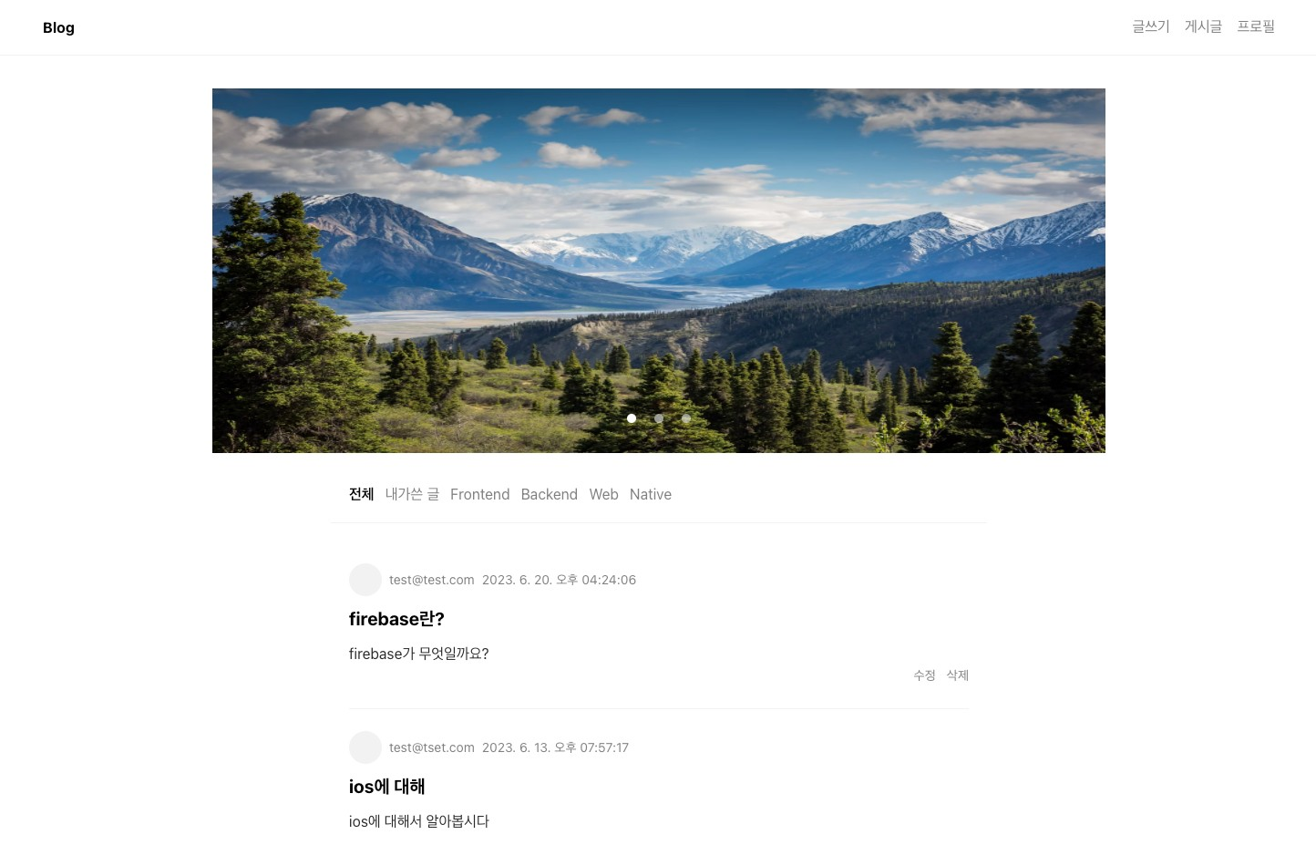
프로젝트 개요
2.
완성 프로젝트 미리보기
완성 프로젝트 미리보기

Slide 8
프로젝트 개요
2.
완성 프로젝트 미리보기
완성 프로젝트 미리보기
서비스 주소: https://react-blog-6fd95.web.app/
깃헙: https://github.com/jen-frontend/fastcampus-react-blog

Slide 9
프로젝트 개요
3 프로젝트 구조
9

Slide 10
프로젝트 개요
3.
프로젝트 구조
프로젝트 설계 (라우팅)
/
/login
/signup
/profile
/posts
/posts/[id]
/posts/new
/posts/edit/[id]

Slide 11
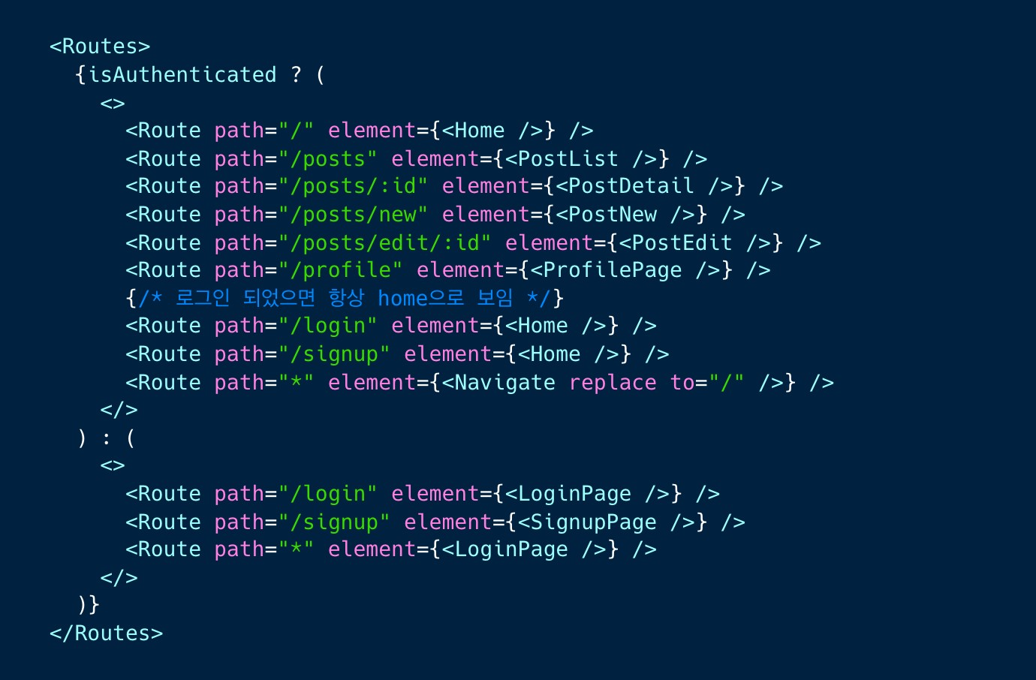
프로젝트 개요
3.
프로젝트 구조
프로젝트 설계 (라우팅)

Slide 12
프로젝트 개요
3.
프로젝트 구조
프로젝트 설계 (컴포넌트)
Carousel
Header
Loader
Footer
PostForm
SignupForm
LoginForm
PostDetail
PostList
Profile
Comments

Slide 13
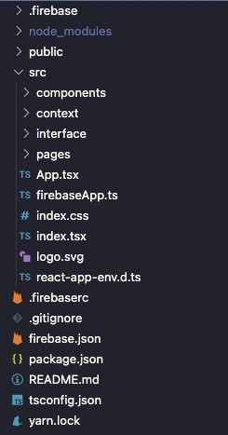
프로젝트 개요
3.
프로젝트 구조
프로젝트 설계 (폴더 구조)
src 폴더 안에 pages, component 관련 코드
components: 공통 컴포넌트
context: 사용자 인증, 다크모드 상태 관리
interface: 타입 인터페이스
pages: 페이지 코드
firebaseApp: 파이어베이스 설정

Slide 14

프로젝트 세팅
1 create-react-app 주요 개념 설명

Slide 15
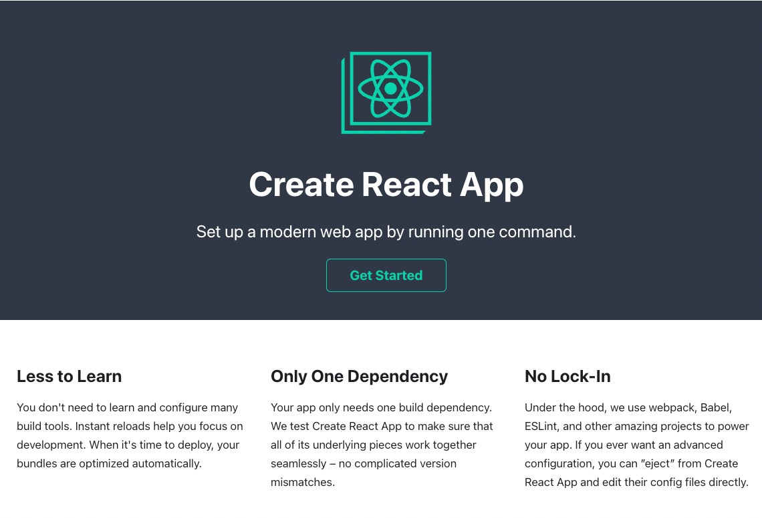
프로젝트 세팅
create-react-app 이란?
1.
create-react-app
주요 개념 설명
Create React App: 한번에 React 개발 환경을 구성해주는 환경
출처: Create React App 공식문서 https://create-react-app.dev/

Slide 16
프로젝트 세팅
create-react-app 장단점
1.
create-react-app
주요 개념 설명
장점:
하나의 명령어로 react 프로젝트를 손쉽게 세팅 가능
초기 개발 시간 단축, 개발 생산성 향상
React 앱 개발에만 집중할 수 있음 (babel, webpack 등 심화된 관리 x)
단점:
빌드 설정을 커스터마이징하기 어려움
리액트 앱 구조에 대해서 이해하기 어려울 수 있음
원하지 않는 dependencies로 앱이 무거울 수 있음

Slide 17
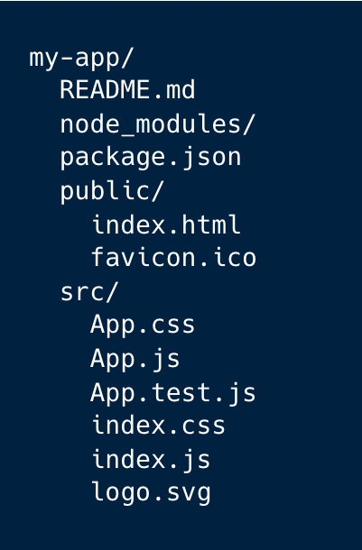
프로젝트 세팅
create-react-app 구조
1.
create-react-app
주요 개념 설명
node_modules: 패키지 모듈 저장되는 디렉터리 (커밋 x)
package.json: 의존 모듈 정보를 json 형태로 저장. 버전 관리
public: static 파일 저장 디렉터리
index.html: 리액트 앱을 브라우저에 나타냄 (페이지 템플릿)
favicon.ico: 브라우저 탭 아이콘
src: 개발이 이루어지는 작업 공간 ( js, jsx, css 등 소스 코드)
App.js / App.css: 앱이 실행되는 메인 코드 및 스타일 (JSX)
index.js: App.js의 App 컴포넌트와 public/index.html 연결
index.css: index.js 컴포넌트 스타일링을 위한 css 파일
출처: Create React App 공식문서 https://create-react-app.dev/

Slide 18
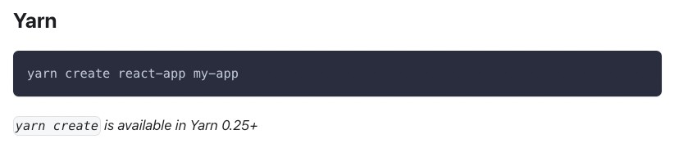
프로젝트 세팅
create-react-app 설치방법
1.
create-react-app
주요 개념 설명
yarn을 사용해서 프로젝트 설치
Node >= 14 필요
node.js 및 yarn 설치 후 아래 커맨드 입력:
Yarn create react-app fastcampus-react-blog —template typescript
출처: Create React App 공식문서 https://create-react-app.dev/

Slide 19
프로젝트 세팅
2 create-react-app 세팅

Slide 20
프로젝트 세팅
Node.js 설치
2.
create-react-app
세팅
Node 세팅 참고: https://nodejs.org/en/download
위 사이트에서 LTS 버전 (Long Term Support Version) 설치
Window: windows Installer 다운로드 후 설치
Mac: macOS Installer 다운로드 후 설치
Window는 node.js 설치 필수
설치 후 버전체크: node -v

Slide 21
프로젝트 세팅
Yarn 설치
2.
create-react-app
세팅
Yarn 세팅 참고: https://classic.yarnpkg.com/lang/en/docs/install
권장 방법 (npm): npm install --global yarn
macOS: https://classic.yarnpkg.com/lang/en/docs/install/#mac-stable
Homebrew로 설치: brew install yarn
Window: https://classic.yarnpkg.com/lang/en/docs/install/#windows-stable
1) .msi 파일 다운로드 (Node.js 설치 필수)
2) Chocolately로 설치: choco install yarn
window는 node.js 설치 필수
설치 후 버전 체크 (1.22.19): yarn —version

Slide 22
프로젝트 세팅
create-react-app 설치
2.
create-react-app
세팅
CRA 세팅 참고: https://create-react-app.dev/docs/getting-started
yarn으로 CRA 세팅
블로그앱 루트 디렉토리 설치하고 싶은 위치에서 아래 커맨드 입력
yarn create react-app fastcampus-blog-app —template typescript
cd fastcampus-blog-app
앱 이름 [fastcampus-blog-app]에는 원하는 이름 설정 가능
Typescript 로 진행할 것 이기에 template 플래그에 타입스크립트 추가

Slide 23
프로젝트 세팅
3 react-router-dom 설명

Slide 24
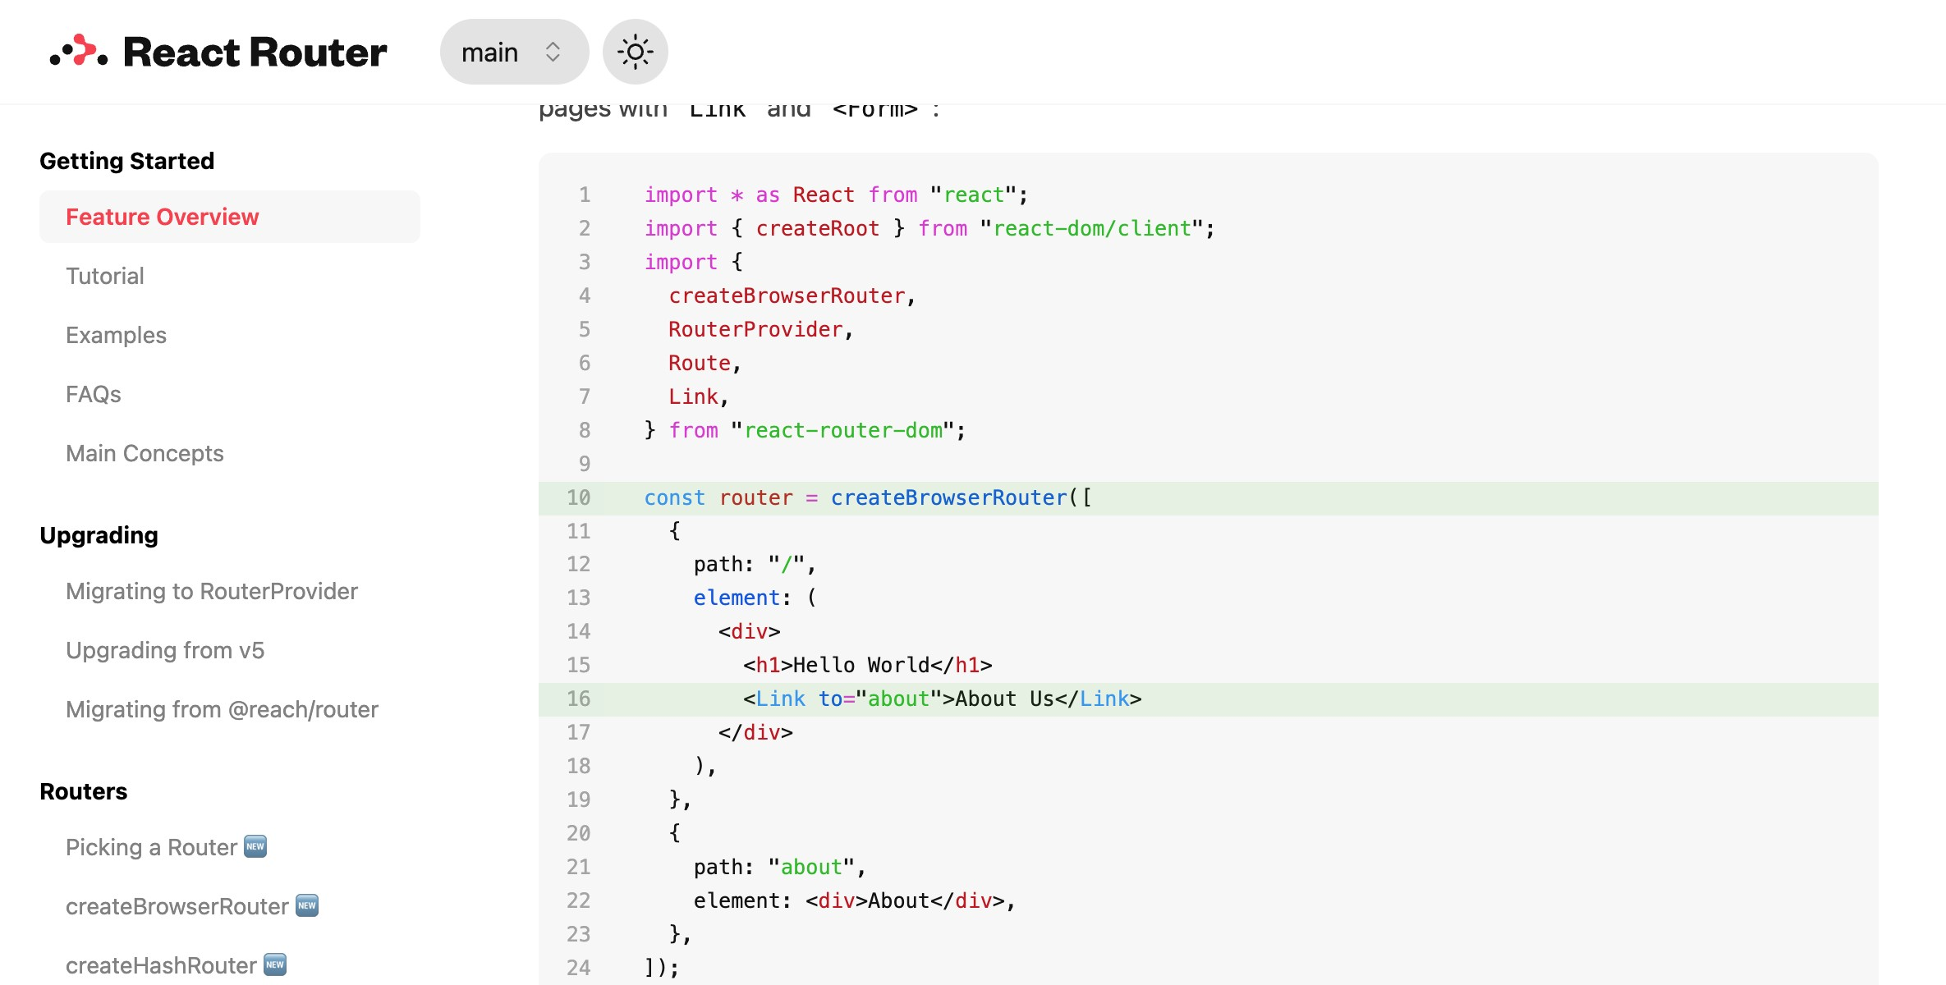
프로젝트 세팅
React-router-dom 설명
3.
react-router-dom
설명
React-router-dom: React 앱의 라우팅 처리를 위한 라이브러리
React의 react-router 라이브러리 기반으로 만들어짐 (https://github.com/remix-run/react-router)
React-router-dom: React 앱의 라우팅 처리를 위한 라이브러리
출처: React Router 공식문서 https://reactrouter.com/en/main/start/overview
24

Slide 25
프로젝트 세팅
React-router-dom 장점
3.
react-router-dom
설명
쉬운 설치와 설정:
npm 혹은 yarn을 통해 간단하게 설치
선언적인 라우팅:
컴포넌트 기반으로 라우팅 정의 가능
코드의 가독성 및 유지보수성 높임
다양한 라우팅 기능:
링크, 중첩된 라우팅, 동적 경로 등 복잡한 라우팅 처리 가능

Slide 26
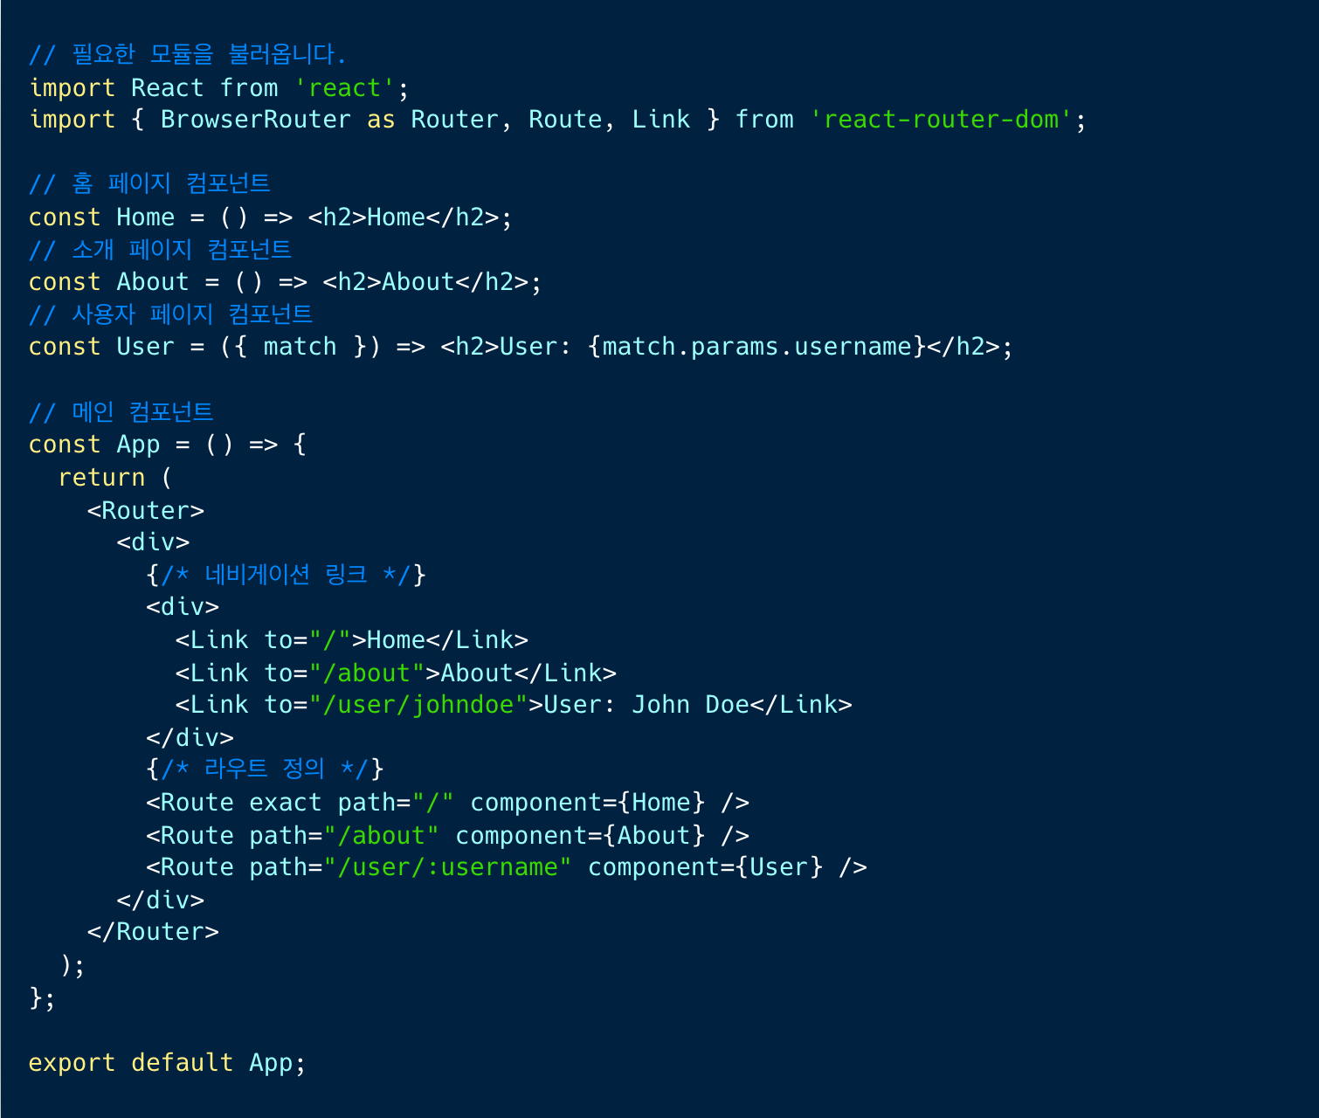
프로젝트 세팅
React-router-dom 설치 방법
3.
react-router-dom
설명
React-router-dom 라이브러리 설치
BrowserRouter로 App 컴포넌트 감싸 서 라우팅 활성화
Route로 경로와 해당 경로에 대응하는 컴포넌트 정의
Link로 다른 경로로 이동하는 링크 생성

Slide 27
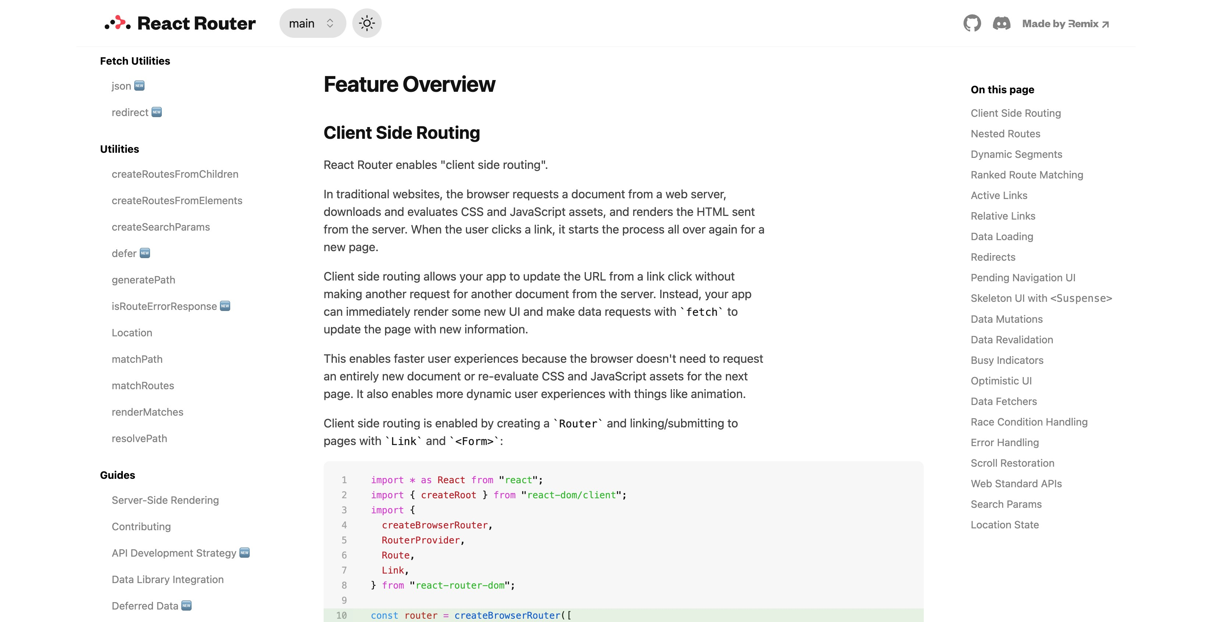
프로젝트 세팅
React-router-dom 설명
3.
react-router-dom
설명
공식 문서: https://reactrouter.com/en/main/start/overview
출처: React Router 공식문서 https://reactrouter.com/en/main/start/overview

Slide 28
프로젝트 세팅
4 react-router-dom을 이용한 라우팅 실습

Slide 29

컴포넌트 만들기
1 컴포넌트란?

Slide 30
컴포넌트 만들기
컴포넌트란?
1.
컴포넌트란?
컴포넌트: 리액트 앱을 구성하는 최소한의 단위
즉, 애플리케이션의 구성 요소를 담당하며, 재사용가능하고 독립적인 단위로 구성
클래스 컴포넌트 vs 함수 컴포넌트
클래스 컴포넌트: ES6 클래스 사용해서 정의, render() 메서드로 UI 반환, 생명주기 메 서드 기능 제공, 상태관리 기능 제공
함수 컴포넌트: JavaScript 함수로 정의, JSX 반환, react-hook 사용하여 생명주기 기능 활용

Slide 31
컴포넌트 만들기
컴포넌트 장점
1.
컴포넌트란?
재사용성:
컴포넌트는 독립적이고 모듈화된 단위로 작성.
필요한 곳에서 쉽게 재사용 가능
가독성과 유지보수성:
UI 구조를 명확하게 파악 가능
개별 컴포넌트를 수정하여 유지보수를 용이하게 함
효율적 업데이트:
가상 DOM 활용하여 효율적이게 업데이트. 필요한 부분만 다시 렌더링

Slide 32
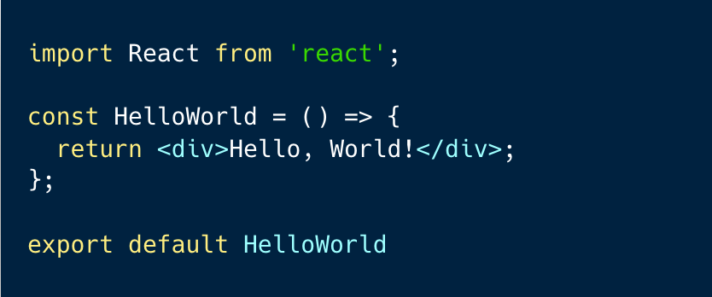
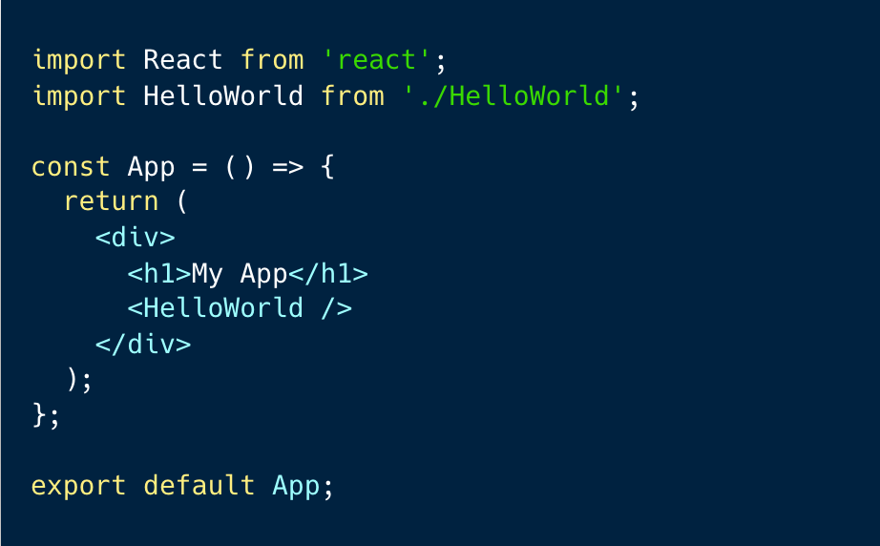
컴포넌트 만들기
컴포넌트 예시
1.
컴포넌트란?
함수형 컴포넌트 적용 예시

Slide 33
컴포넌트 만들기
2 CSS의 BEM 모델이란?

Slide 34
컴포넌트 만들기
CSS BEM 모델이란?
1.
CSS의
BEM 모델이란?
BEM(Block-Element-Modifier) 모델: CSS 클래스 네이밍. 가독성, 재사용성 UP
Block
최상위 요소
Element
블록의 일부. 특정 기능 수행
Modifier
블록, 엘리먼트의 외관이나 상태 변경

Slide 35
컴포넌트 만들기
CSS BEM 모델 장단점
1.
CSS의
BEM 모델이란?
장점
가독성: 클래스명에 구조적인 정보를 담아 코드를 읽기 쉽게 함
재사용성: 모듈화된 구조로 컴포넌트의 재사용 쉬움
유지보수성: 클래스간의 의존성을 낮춤
단점
클래스명 길어질 수 있음
요소 및 수정자 사용을 위해 추가적인 클래스 작성

Slide 36
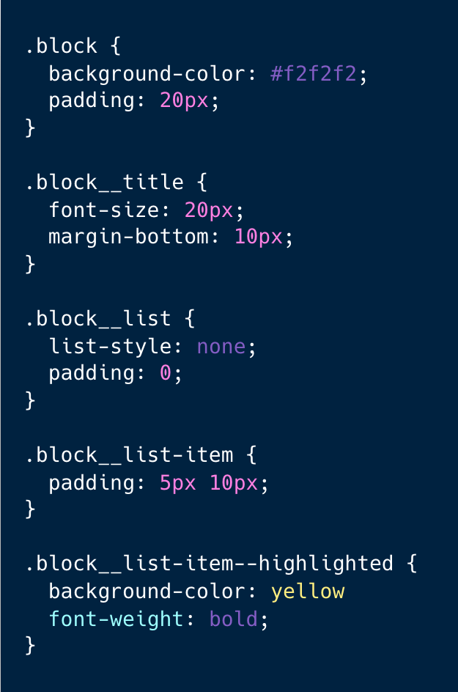
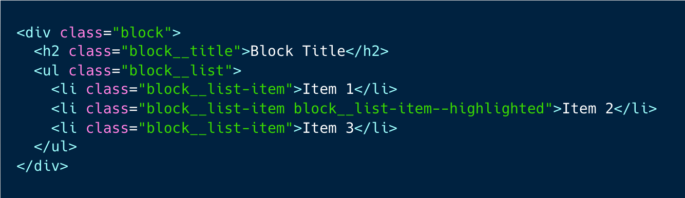




컴포넌트 만들기
CSS BEM 모델 사용 예시
1.
CSS의
BEM 모델이란?
BEM 모델 예시: Block, Element, Modifier
Block
Block
Element
Element
Modifier
Modifier

Slide 37
컴포넌트 만들기
3 프로젝트 기본 구조 세팅

Slide 38
컴포넌트 만들기
4 메인 (홈) 컴포넌트 작업

Slide 39
컴포넌트 만들기
5 프로필 및 게시글 상세 컴포넌트 작업

Slide 40
컴포넌트 만들기
6 carousel 컴포넌트 작업

Slide 41
컴포넌트 만들기
7 Form 컴포넌트 작업

Slide 42

사용자 인증 구현
1 Firebase란?

Slide 43

사용자 인증 구현
Firebase란?
1.
Firebase란?
Firebase: 실시간 데이터베이스, 인증, 스토리지, 분석 등 다양한 기능을 제공하는 모바일 및 웹 앱 개발 플랫폼
2011년 스타트업에서 시작 (실시간 채팅 기능) >> 2014년 구글이 인수 (백엔드 서버리스)
백엔드 서버 구축하고 관리 X. Google Cloud Platform을 이용해 빠르고 효율적인 개발
특히 실시간 기능 서비스, 클라이언트 사이드 집중, 초기 프로토타입 개발에 유용
출처: Firebase 공식문서 https://firebase.google.com/?hl=ko

Slide 44
사용자 인증 구현
Firebase 주요 기능 소개
1.
Firebase란?
이번 프로젝트에서 사용할 주요 기능: Authentication, Firestore, Storage, Hosting
Authentication: 간편한 다중 플랫폼 로그인
이메일 인증, 소셜 미디어 계정 인증, 전화번호 인증방식 제공
보안 강화, 사용자 인증 과정 안전하게 처리
Firestore: NoSQL 데이터베이스
Firebase에서 제공하는 NoSQL 형식의 클라우드 데이터베이스
실시간 데이터 동기화 지원 (ex. 실시간 채팅)
Storage: 사진 및 동영상 저장
사용자 파일 저장 및 공유. 강력한 보안
Hosting: 웹앱 호스팅
정적 및 동적 콘텐츠 모두 호스팅 가능, 웹 앱 간단 배포

Slide 45
사용자 인증 구현
Firebase 장단점
1.
Firebase란?
장점
백엔드 서버 없이 개발: 개발 시간 절약, 클라이언트에 집중해서 개발 가능
실시간 데이터베이스: 사용자 데이터 실시간 공유, 실시간 채팅 등의 기능 쉽게 개발
Google 플랫폼 통합: Google Cloud Platform 서비스 쉽게 이용 및 분석 가능
단점
쿼리 제한: NoSQL 데이터 베이스의 간단한 쿼리만 사용 가능
비용: 확장성이 중요한 경우 비용이 빠르게 증가할 수 있음
마이그레이션 어려움: 타 백엔드 서비스로 전환하는 경우 추가적인 작업 필요

Slide 46
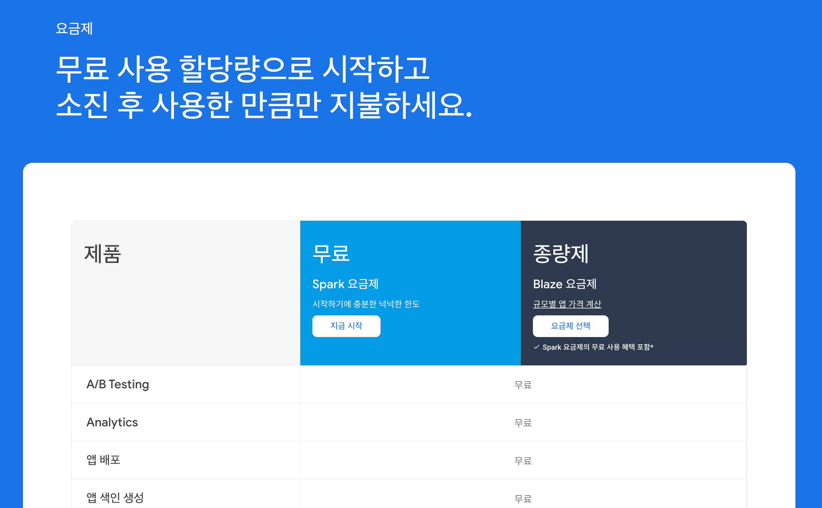
사용자 인증 구현
Firebase Pricing
1.
Firebase란?
Firebase 가격 정책: https://firebase.google.com/pricing?hl=ko
출처: Firebase 공식문서
46

Slide 47

사용자 인증 구현
Firebase 설정 방법
1.
Firebase란?
1. Firebase 프로젝트 생성
Firebase 앱 설정
생성된 Firebase 프로젝트 페이지에서, "웹"을 선택하고 앱의 별칭을 입력
Firebase SDK를 추가하는 과정에서, Firebase가 제공하는 구성 객체를 복사
출처: Firebase 공식문서

Slide 48
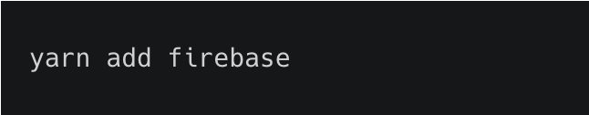
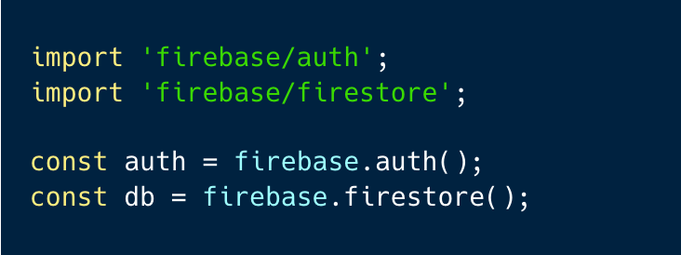
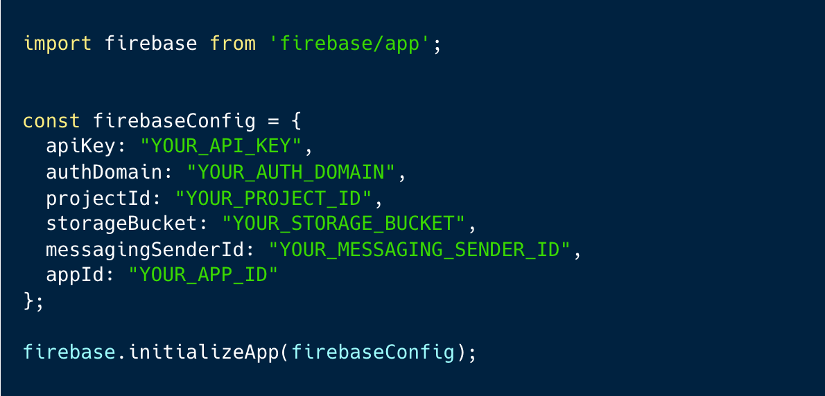
사용자 인증 구현
Firebase 설정 방법
1.
Firebase란?
3. React 프로젝트에 Firebase 설치
5. React 앱에서 Firebase 사용
4. React 앱에서 Firebase 초기화

Slide 49
사용자 인증 구현
2 Firebase 세팅하기

Slide 50
사용자 인증 구현
3 로그인 페이지 세팅하기

Slide 51
사용자 인증 구현
4 Firebase Auth란?

Slide 52
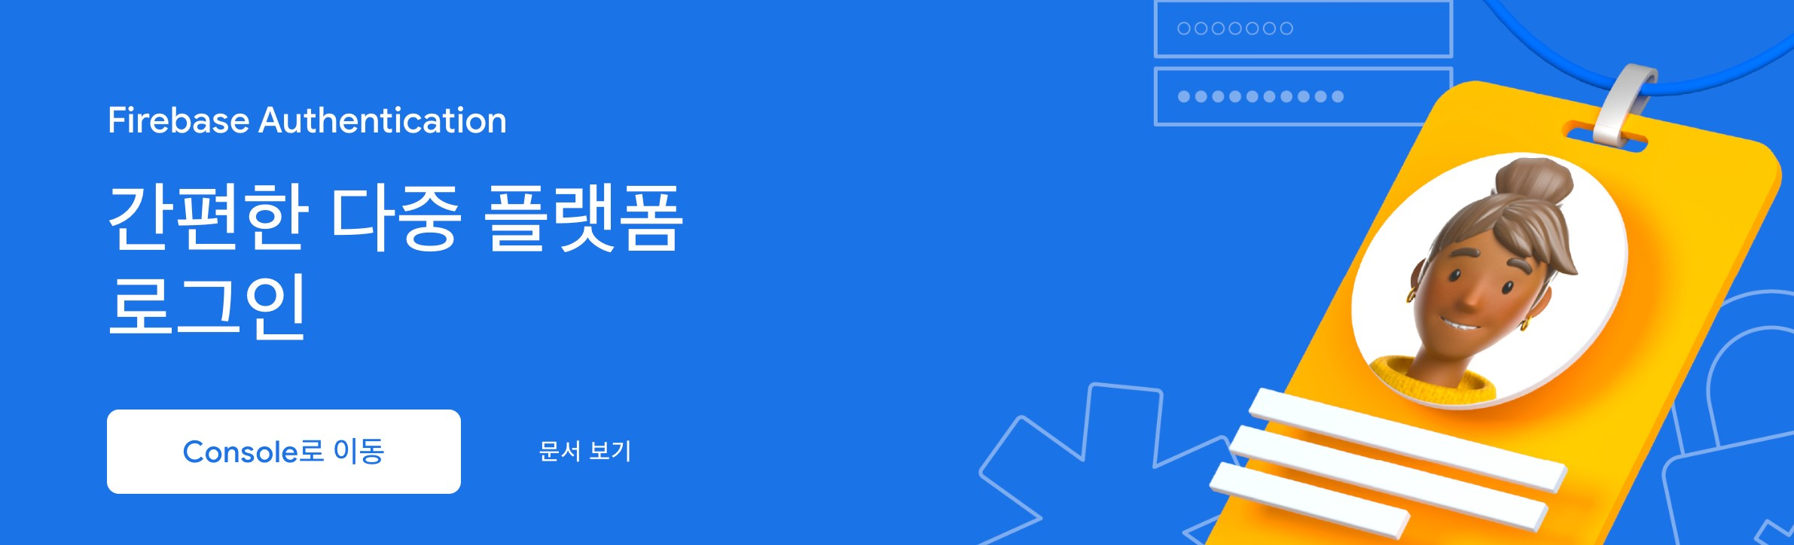
사용자 인증 구현
Firebase Auth란?
4.
Firebase Auth란?
Firebase Authentication: 쉽게 사용자 인증을 구현할 수 있도록 돕는 Firebase 서비스
이메일과 비밀번호 인증, 소셜 미디어 인증, 전화번호 인증
인증 정보 안전하게 저장
인증 정보 변경시 실시간으로 앱에 업데이트
인증 이메일 전송, 비밀번호 재설정 이메일 전송 등의 기능
출처: Firebase 공식문서 https://firebase.google.com/products/auth?hl=ko

Slide 53
사용자 인증 구현
Firebase Auth 장점
4.
Firebase Auth란?
편의성:
복잡한 인증 과정을 Firebase가 대신 처리
클라이언트 사이드 개발에만 집중
소셜 미디어 계정 인증:
OAuth 2.0과 OpenID Connect 지원
각종 소셜 미디어 계정 이용한 인증 쉽게 구현
보안:
사용자의 비밀번호 안전하게 암호화
HTTPS 이용해 데이터 전송 보안

Slide 54
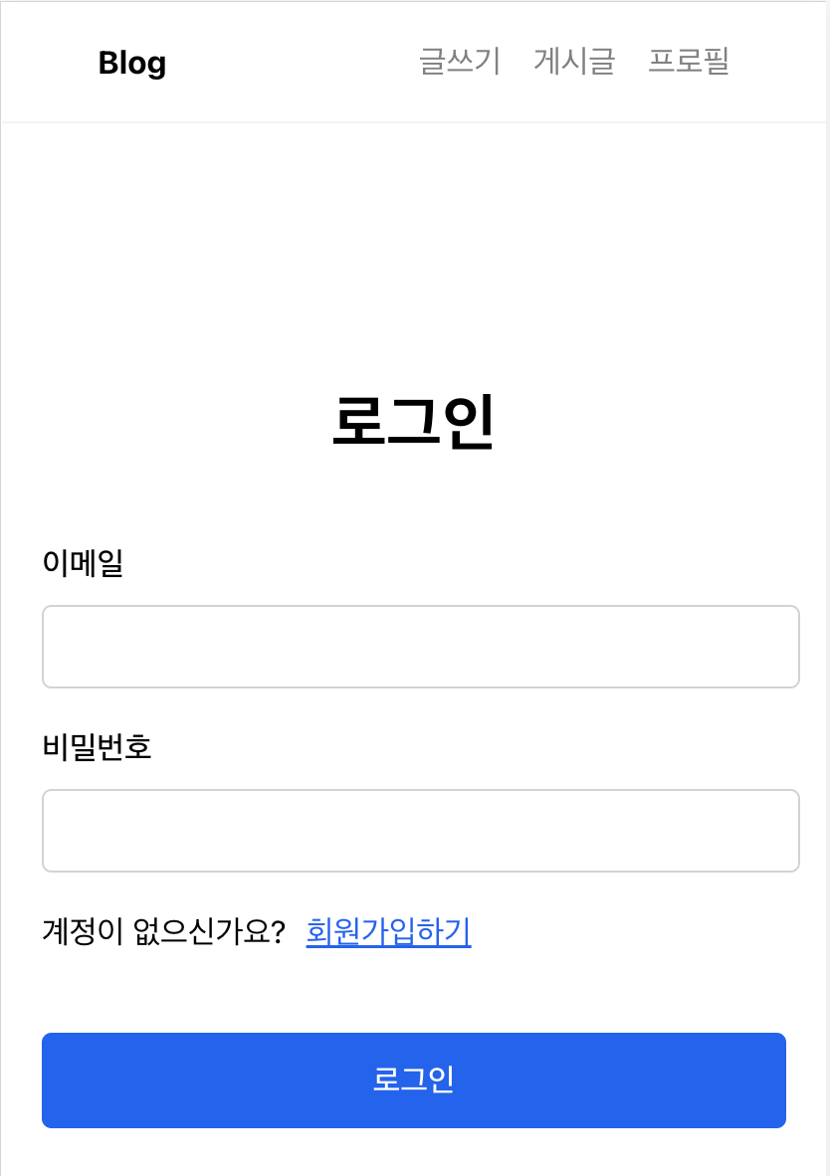
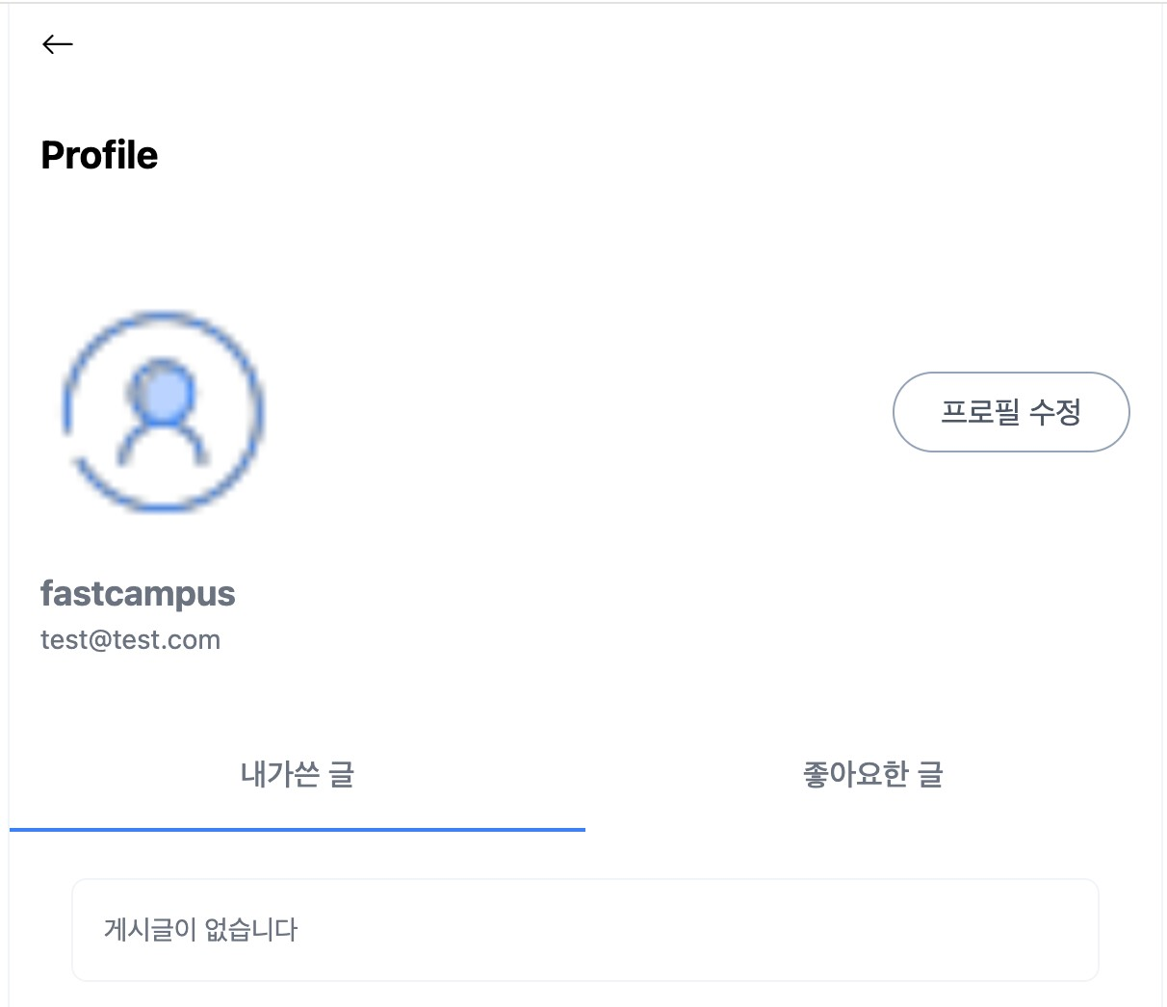
사용자 인증 구현
Firebase Auth 장점
4.
Firebase Auth란?
언제 Firebase Authentication을 사용할까?
로그인 시스템
사용자 프로필 시스템

Slide 55
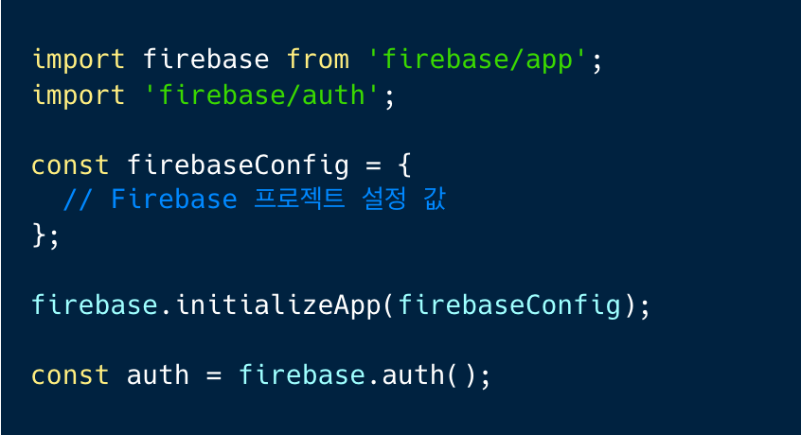
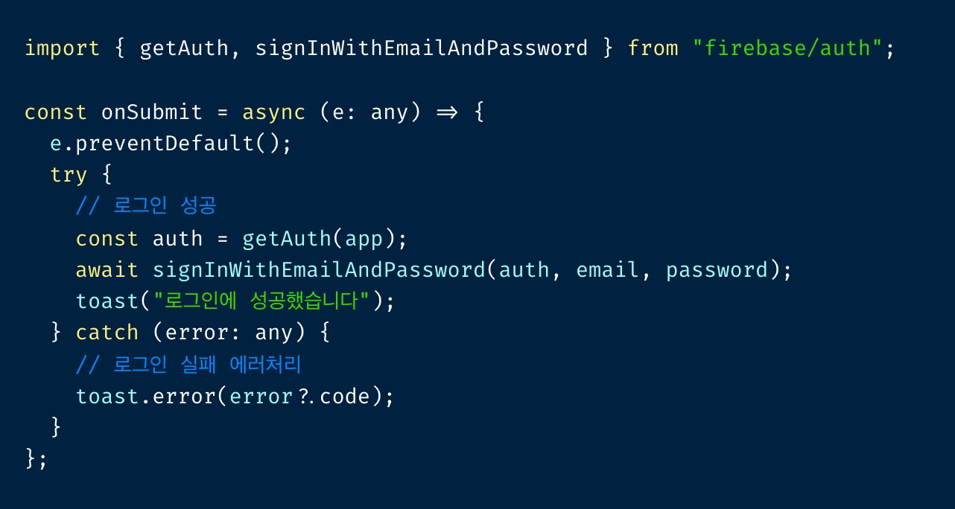
사용자 인증 구현
Firebase Auth 세팅
4.
Firebase Auth란?
1. Firebase 프로젝트 생성 & Firebase SDK 앱 추가 (이전 강의에서 완료)
2. Firebase 초기화
3. Authentication 서비스 불러오기

Slide 56
사용자 인증 구현
5 Firebase Auth 세팅하기

Slide 57
사용자 인증 구현
6 onAuthStateChanged 적용하기

Slide 58
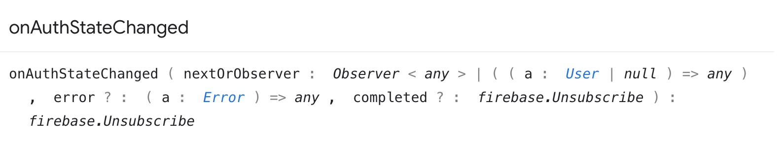
사용자 인증 구현
onAuthStateChanged 개념
6.
onAuthStateChanged
적용하기
onAuthStateChanged 개념:
Firebase Authentication 서비스에서 제공하는 메서드
인증 상태가 변경될 때마다 호출되는 리스너 설정 (로그인, 로그아웃)
사용자 객체를 인자로 받는 콜백 함수 등록
사용자의 로그인 상태 확인 후 적절한 작업 수행
로그인 상태일 때는 사용자의 정보를, 아니라면 null을 리턴함
출처: Firebase 공식문서: https://firebase.google.com/docs/reference/js/v8/firebase.auth.Auth#onauthstatechanged

Slide 59
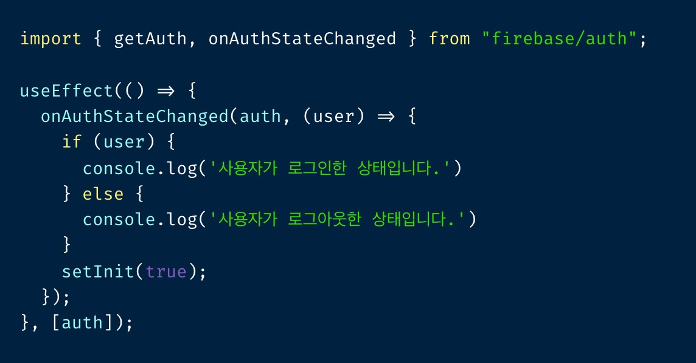
사용자 인증 구현
onAuthStateChanged 적용하기
6.
onAuthStateChanged
적용하기
onAuthStateChanged 예시:
코드 설명: 사용자가 로그인 하거나 로그아
웃 할 때 콘솔에 사용자의 상태 출력
onAuthStateChanged를 사용해 사용자 의 로그인 상태를 실시간으로 파악하고, 원 하는 특정 작업을 수행할 수 있음

Slide 60
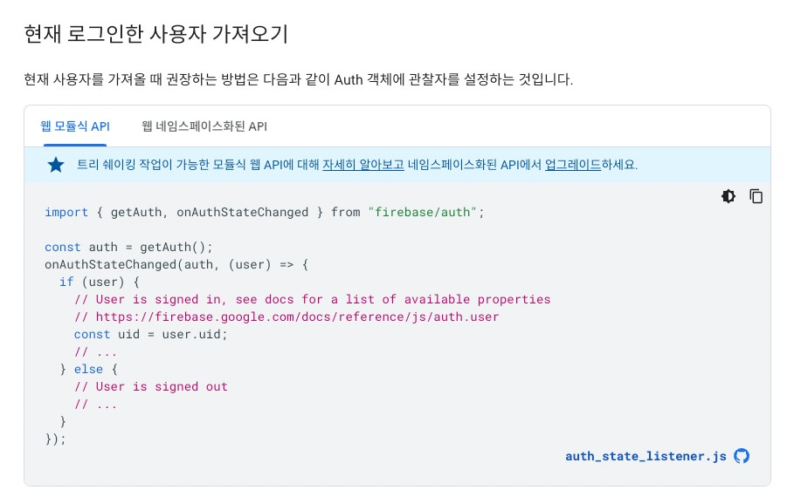
사용자 인증 구현
onAuthStateChanged 적용하기
6.
onAuthStateChanged
적용하기
onAuthStateChanged 공식 문서 예시:
출처: Firebase 공식문서: https://firebase.google.com/docs/auth/web/manage-users
60

Slide 61
사용자 인증 구현
7 Firebase Auth로 회원가입 실습

Slide 62
사용자 인증 구현
8 Firebase Auth로 로그인 실습

Slide 63
사용자 인증 구현
9 Firebase Auth로 로그아웃 실습

Slide 64
사용자 인증 구현
10 React의 context API 개념 설명

Slide 65
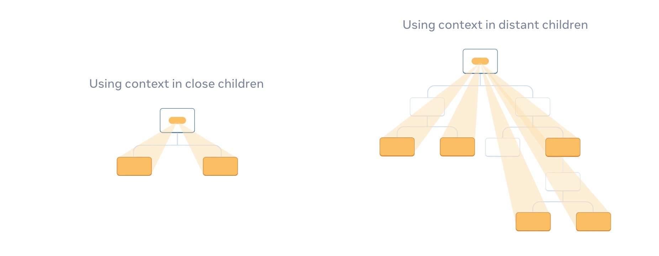
사용자 인증 구현
Context API 개념설명
10.
Context API 개념설 명
Context API: React가 자체적으로 제공하는 상태 관리 방법
컴포넌트 트리 안에서 전역적으로 사용할 수 있는 값 관리
Props Drilling을 비하고, 컴포넌트 간 상태를 쉽게 공유 가능
데이터를 공유하기 위한 방법
Ex) 로그인한 사용자의 정보, 테마, 언어 설정 등
출처: React 공식문서:
https://react.dev/learn/passing-data-deeply-with-context
65

Slide 66
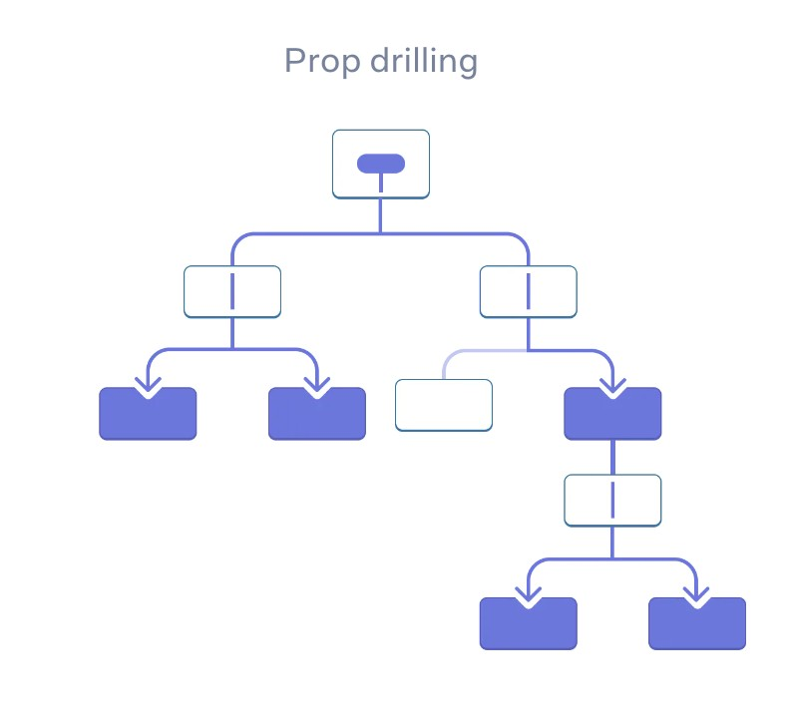
사용자 인증 구현
Context API 장단점
10.
Context API 개념설 명
장점:
Prop Drilling 문제 해결
추가적인 라이브러리 설치 X
단점:
복잡한 상태 관리는 어려울 수 있음
너무 많은 Context를 사용하면 재사용성 떨어짐
출처: React 공식문서:
https://react.dev/learn/passing-data-deeply-with-context
66

Slide 67

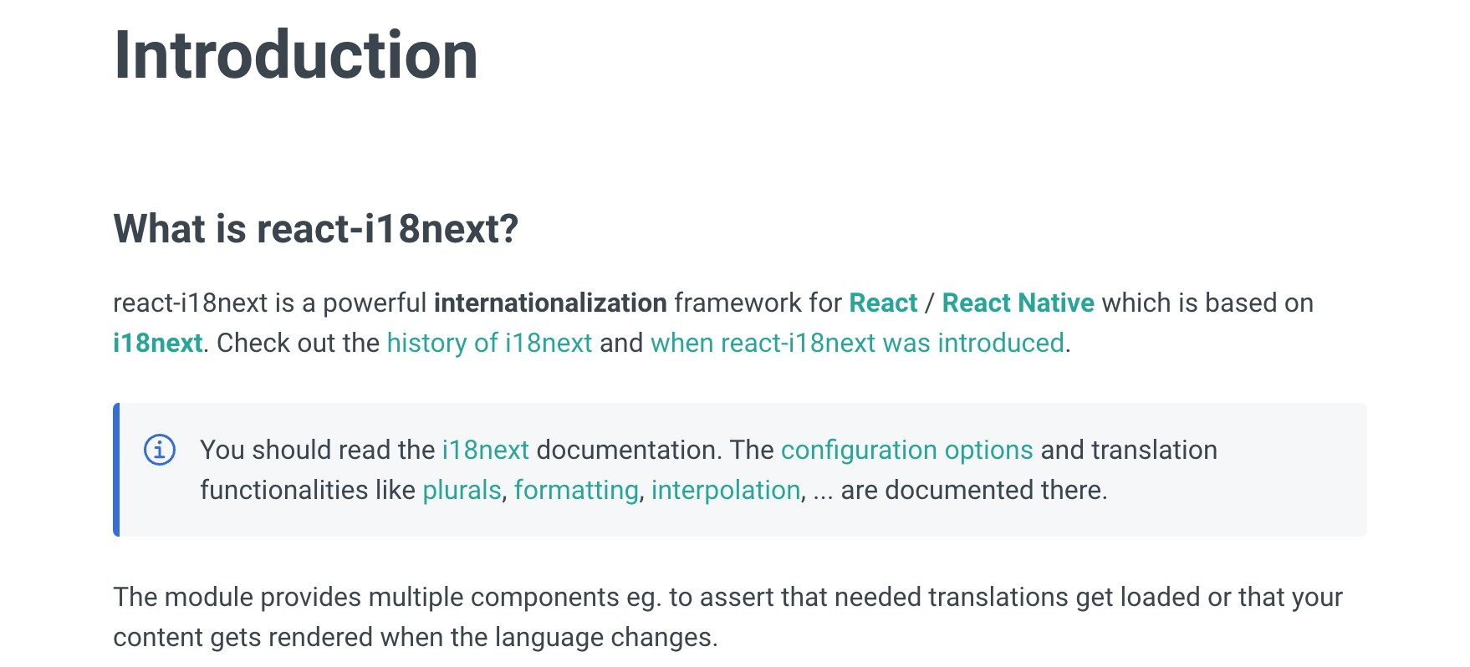

사용자 인증 구현
Context API 사용 사례
10.
Context API 개념설 명
다크모드 구현
다국어 처리 구현
출처: React i18n 공식문서: https://react.i18next.com/

Slide 68
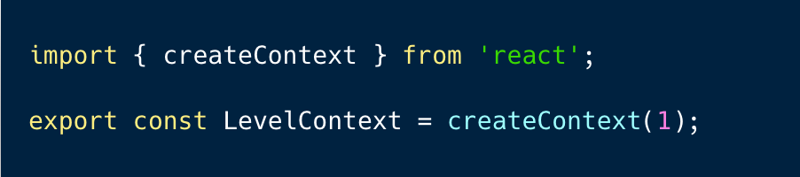
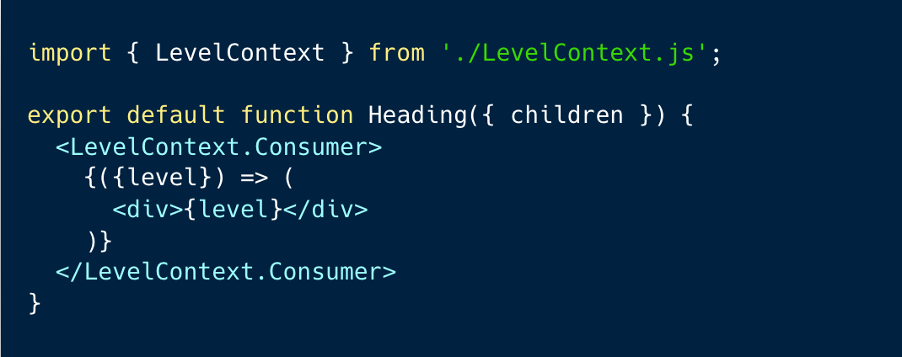
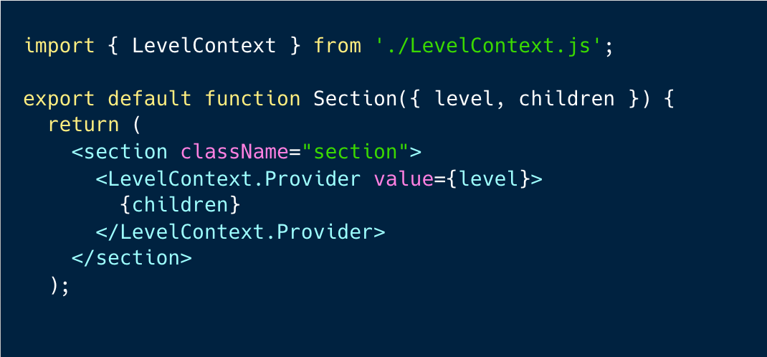
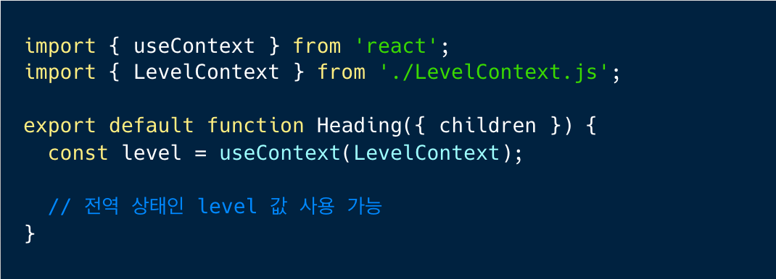
사용자 인증 구현
Context API 사용 방법
10.
Context API 개념설 명
1. Context 생성
3-1. Consumer 설정
2. Provider 설정
3-2. useContext 훅 사용

Slide 69
사용자 인증 구현
11 context API로 사용자 정보 관리하기

Slide 70

게시판 CR(Create, Read) 구현
1 Firestore란?

Slide 71
게시판 CR(Create, Read) 구현
Firestore란?
1.
Firestore란?
Firestore: Firebase에서 제공하는 NoSQL 형식의 클라우드 데이터베이스
애플리케이션 개발을 하다보면 데이터를 저장하고 불러오는 일이 매우 중요한데, Cloud Firestore는 이러한 일을 쉽게 도와줌
Firestore는 실시간 데이터 동기화를 지원하며, 웹, 안드로이드, iOS에서 데이터를 저장하고 동기화할 수 있음
데이터는 문서(document)와 컬렉션(collection)의 형태로 저장되며, 이는 효율적인 쿼리 작성을 가능하게 함
오프라인 지원 제공

Slide 72
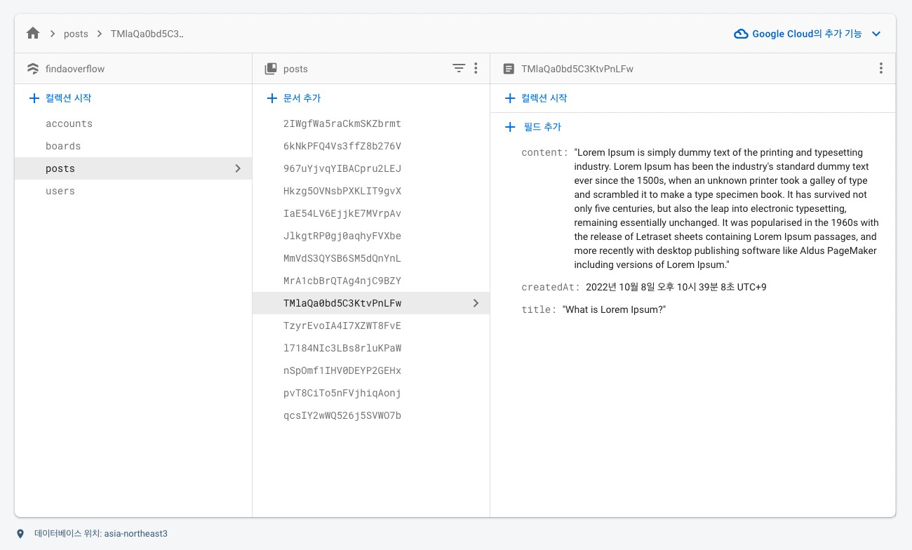
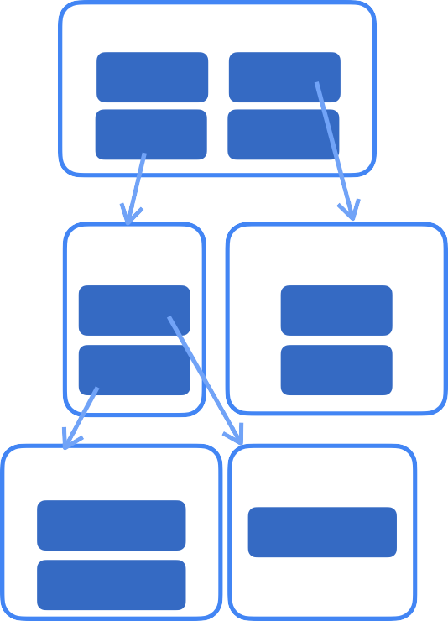
게시판 CR(Create, Read) 구현
Firestore란?
1.
Firestore란?
Users
project1
User1
User2
User3
User4
Posts
Post1
Posts
Post1
Post2
Post2
Comments
Comment1
Comments
Comment1
Comment2
출처: Firebase 공식 사이트 Firestore 화면 예시

Slide 73
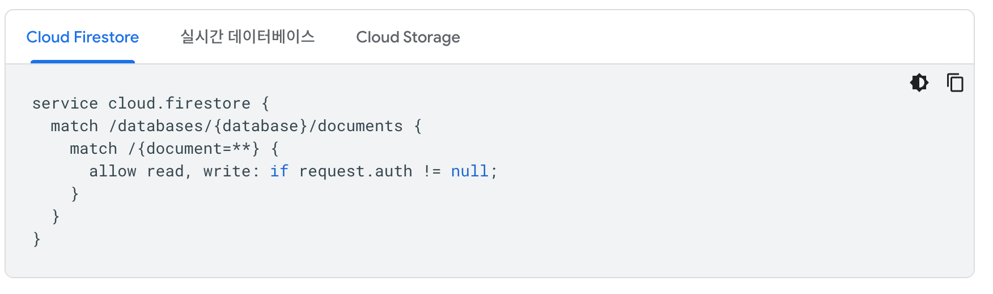
게시판 CR(Create, Read) 구현
Firestore 장점
1.
Firestore란?
실시간 데이터 동기화:
실시간 채팅 및 데이터 분석 등 실시간 기능 애플리케이션 개발
구조화된 데이터:
문서 - 컬렉션 형태로 데이터 저장 / 구조화된 데이터 쉽게 저장하고 불러올 수 있음
보안:
사용자 기반의 보안규칙 설정 가능
출처: Firebase 공식 사이트: https://firebase.google.com/docs/rules/basics?hl=ko
73

Slide 74
게시판 CR(Create, Read) 구현
Firestore 사용 예시
1.
Firestore란?
다양한 유형의 애플리케이션에 사용
ex) 실시간 채팅 앱
다양한 데이터 저장 및 불러올 수 있음
ex) 게임 점수, 사용자 설정, 텍스트, 이미지
사용자별 데이터 접근 권한 관리
사용자 인증 정보와 함께 사용됨

Slide 75
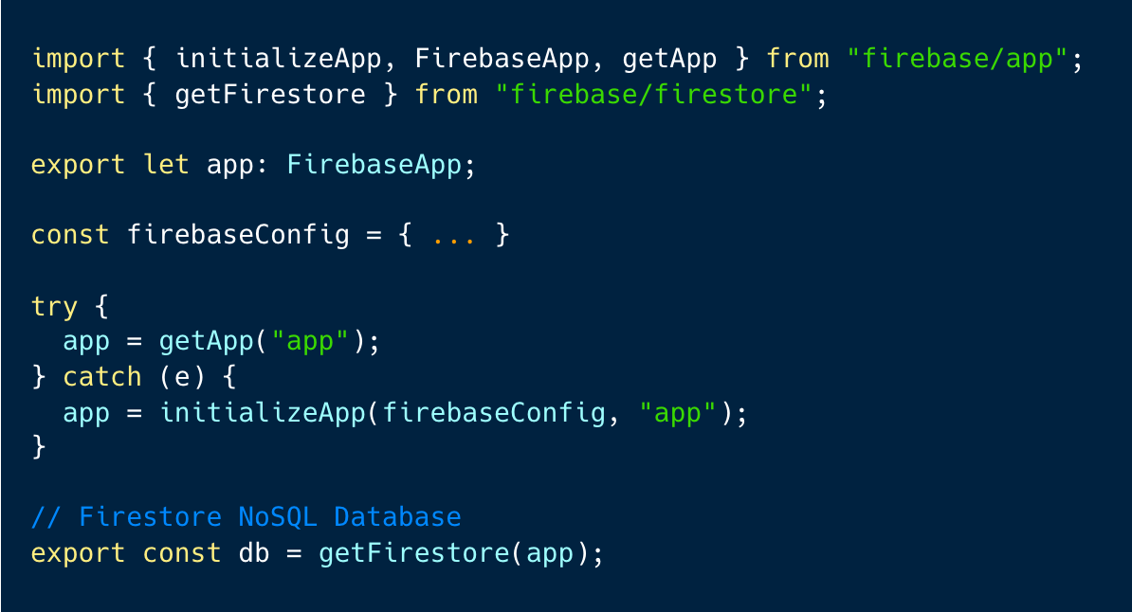
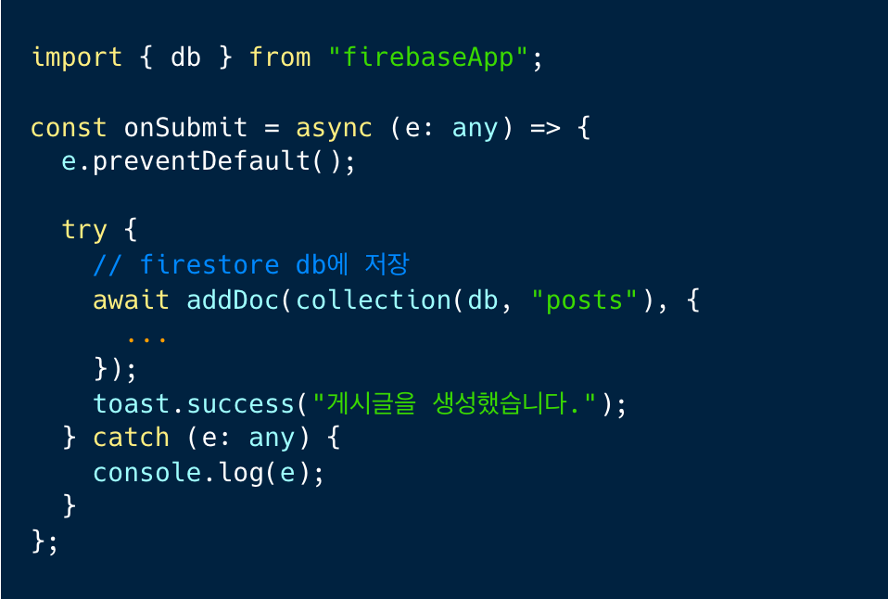
게시판 CR(Create, Read) 구현
Firestore 사용 방법
1.
Firestore란?
1. Firebase 프로젝트 생성 & Firebase SDK 앱 추가
2. Firebase 인스턴스 가져오기
3. Firestore 서비스 사용하기

Slide 76
게시판 CR(Create, Read) 구현
2 Firestore 세팅하기

Slide 77
게시판 CR(Create, Read) 구현
3 Firestore로 데이터 생성하기: 게시글 폼 작업

Slide 78
게시판 CR(Create, Read) 구현
4 Firestore로 데이터 가져오기: 게시글 리스트 작업

Slide 79
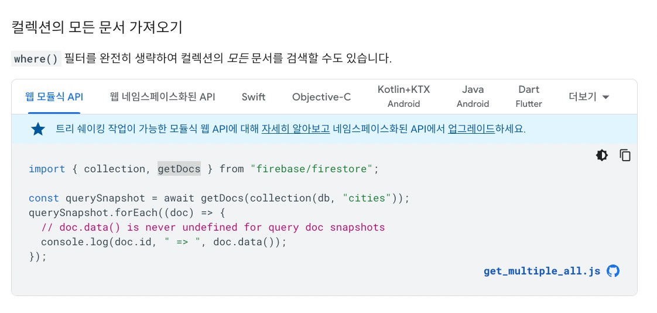
게시판 CR(Create, Read) 구현
게시글 리스트 작업
4.
게시글 리스트 작업
Firestore 문서 참고: https://firebase.google.com/docs/firestore/query-data/get-data
출처: Firebase 공식문서

Slide 80
게시판 CR(Create, Read) 구현
5 Firestore로 데이터 가져오기: 게시글 상세 작업

Slide 81
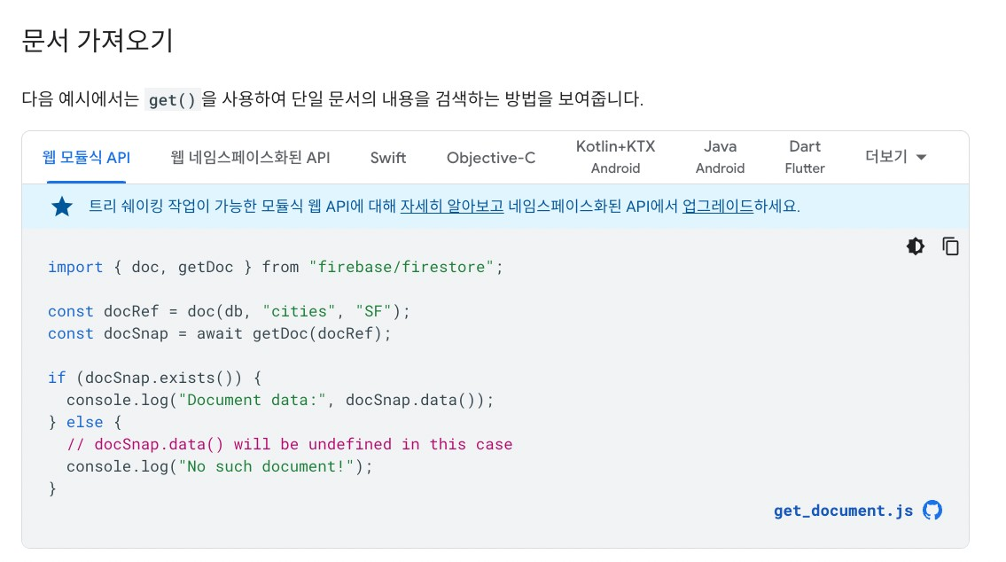
게시판 CR(Create, Read) 구현
게시글 상세 작업
5.
게시글 상세 작업
Firestore 문서 참고: https://firebase.google.com/docs/firestore/query-data/get-data
출처: Firebase 공식문서

Slide 82

게시판 UD(Update, Delete) 구현
1 Firestore로 데이터 수정하기: 게시글 수정 구현

Slide 83
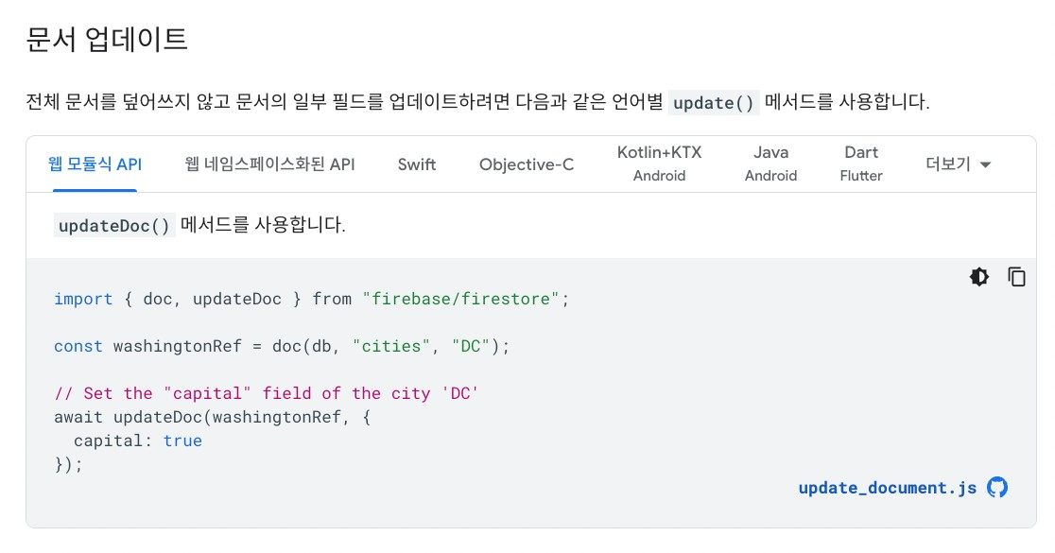
게시판 UD(Update, Delete) 구현
게시글 수정 구현
1.
게시글 수정 구현
참고: https://firebase.google.com/docs/firestore/manage-data/add-data
출처: Firebase 공식문서
83

Slide 84
게시판 UD(Update, Delete) 구현
2 Firestore로 데이터 삭제하기: 게시글 삭제 구현

Slide 85
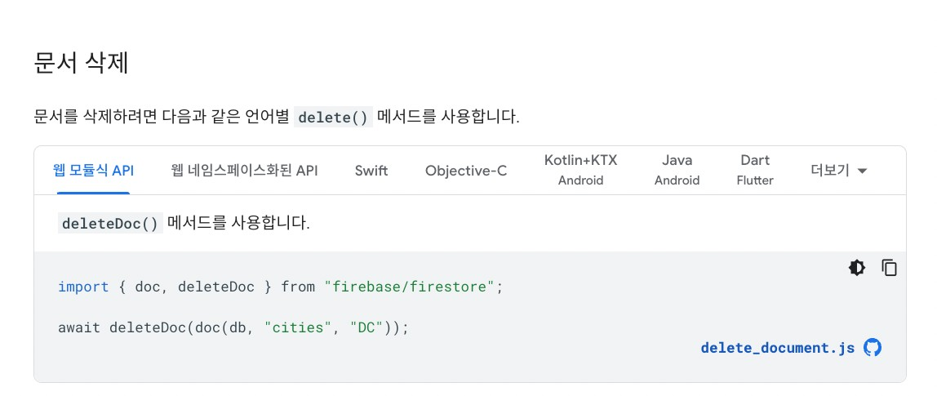
게시판 UD(Update, Delete) 구현
게시글 삭제 구현
2.
게시글 삭제 구현
참고: https://firebase.google.com/docs/firestore/manage-data/delete-data
출처: Firebase 공식문서
85

Slide 86
게시판 UD(Update, Delete) 구현
3 Firestore 쿼리 적용하기: 내가 쓴 글 탭 구현

Slide 87
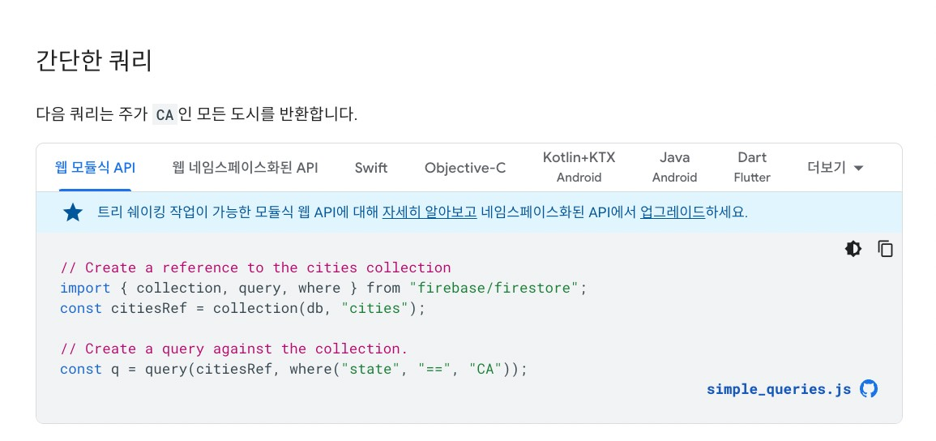
게시판 UD(Update, Delete) 구현
내가 쓴 글 탭 구현
3.
내가 쓴 글 탭 구현
참고: https://firebase.google.com/docs/firestore/query-data/queries
출처: Firebase 공식문서

Slide 88
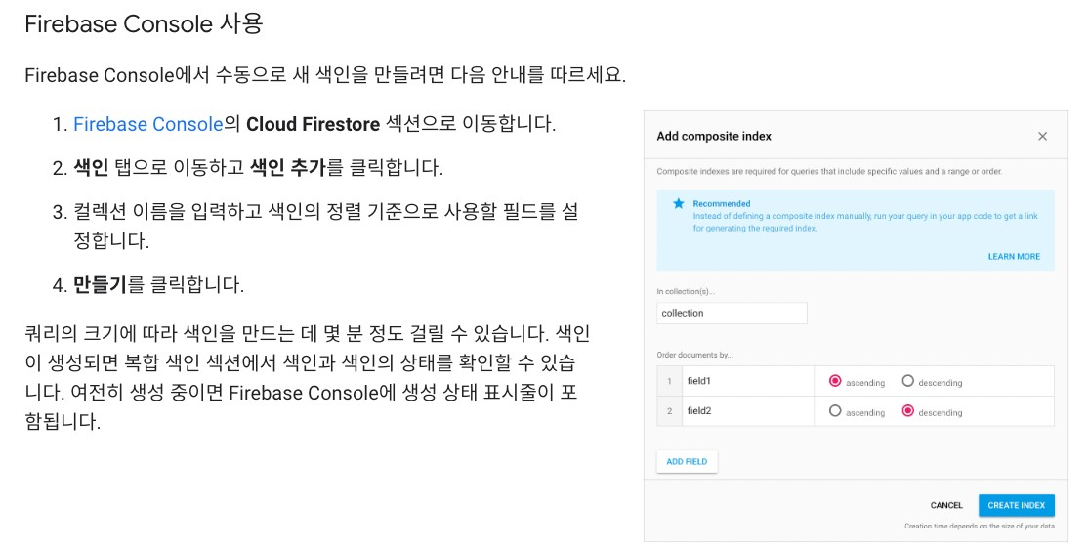
게시판 UD(Update, Delete) 구현
내가 쓴 글 탭 구현
3.
내가 쓴 글 탭 구현
참고: https://firebase.google.com/docs/firestore/query-data/indexing
출처: Firebase 공식문서

Slide 89
게시판 UD(Update, Delete) 구현
4 Firestore 쿼리 적용하기: 카테고리 탭 구현

Slide 90
게시판 UD(Update, Delete) 구현
내가 쓴 글 탭 구현
3.
내가 쓴 글 탭 구현
참고: https://firebase.google.com/docs/firestore/query-data/queries
출처: Firebase 공식문서

Slide 91
게시판 UD(Update, Delete) 구현
내가 쓴 글 탭 구현
3.
내가 쓴 글 탭 구현
참고: https://firebase.google.com/docs/firestore/query-data/indexing
출처: Firebase 공식문서

Slide 92

다크모드 구현
1 Context api로 다크모드 설계

Slide 93
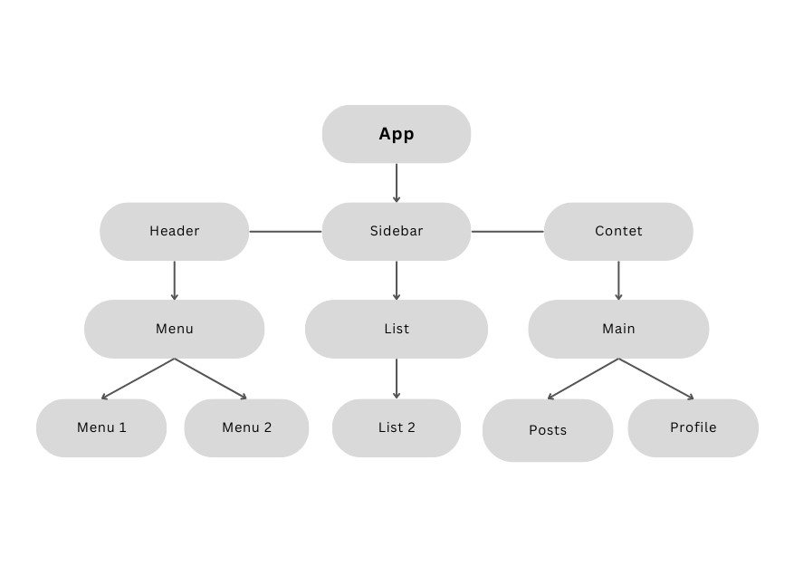
다크모드 구현
전역 상태관리란?
1.
Context api로 다크 모드 설계
컴포넌트 간 데이터 전달: 상위 컴포넌트에 서 하위 컴포넌트로 props 전달
상태: 컴포넌트 내부에서 관리되는 값
상태 관리: 컴포넌트 간의 데이터 전달과 관리
Content

Slide 94
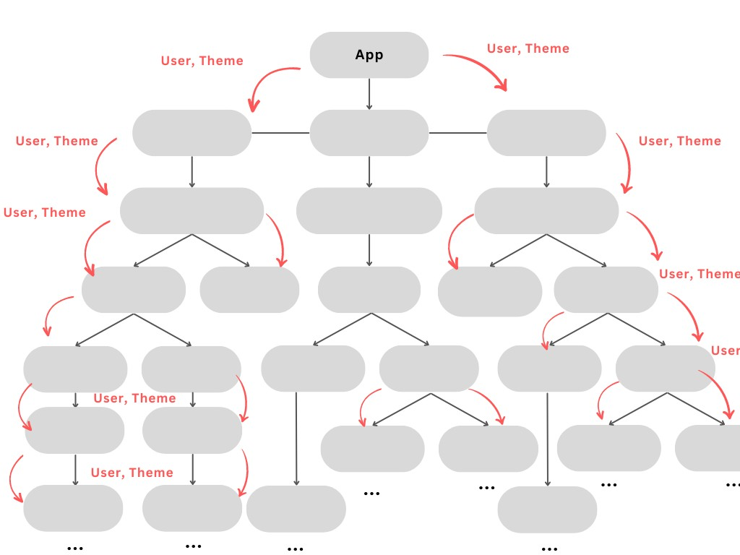
다크모드 구현
전역 상태관리란?
1.
Context api로 다크 모드 설계
Prop Drilling: 부모 컴포넌트에서 데이터 를 전달받은 자식 컴포넌트가, 또다시 하위 컴포넌트로 데이터를 전달하는 상황
문제점: 코드의 복잡성, 유지보수의 어려움

Slide 95
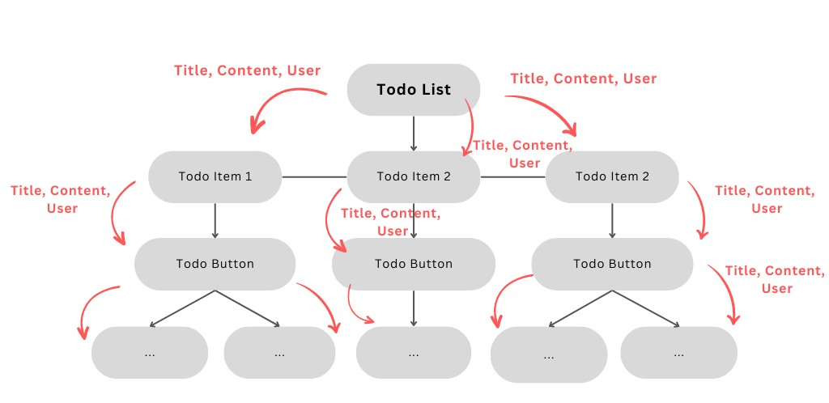
다크모드 구현
전역 상태관리란?
1.
Context api로 다크 모드 설계
Prop Drilling 해결 방안:
상태 관리 라이브러리(Recoil, Redux)나, Context API를 사용하여 전역 상태를 관리
95

Slide 96

다크모드 구현
Context api로 다크모드 설계
1.
Context api로 다크 모드 설계
App.js
ThemeContext
Theme 값
Page.js
Toggle 함수
Footer.js
Header.js
Theme Button.js
96

Slide 97
다크모드 구현
2 다크모드 toggle 기능 구현

Slide 98
다크모드 구현
3 다크모드 toggle css 적용

Slide 99

댓글 기능 구현
1 댓글 UI 작업

Slide 100
댓글 기능 구현
2 댓글 폼 작업

Slide 101
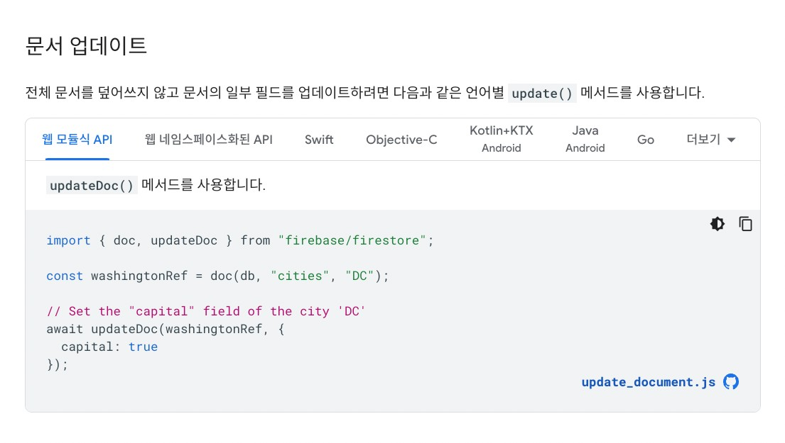
댓글 기능 구현
댓글 폼 작업
2.
댓글 폼 작업
참고: https://firebase.google.com/docs/firestore/manage-data/add-data
출처: Firebase 공식문서

Slide 102
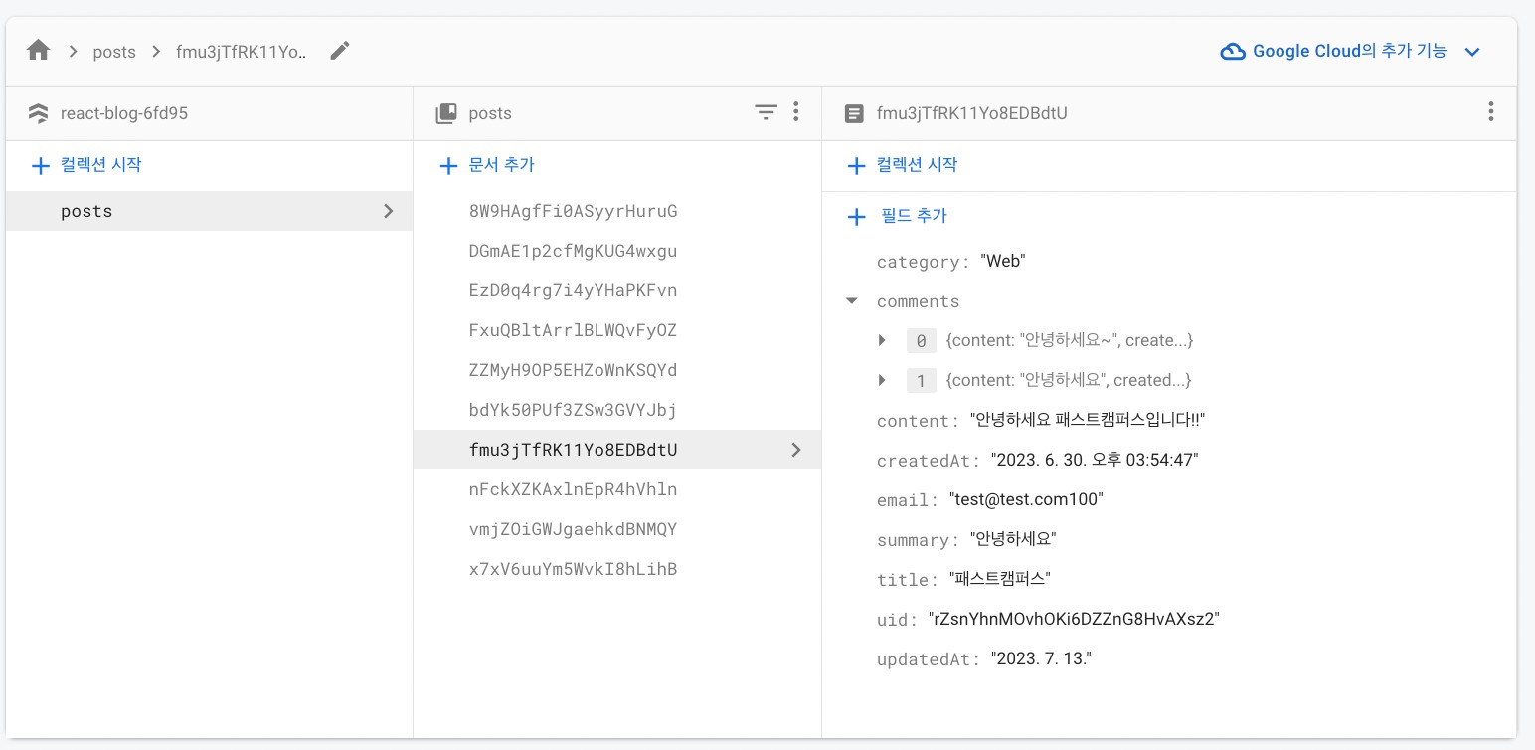
댓글 기능 구현
댓글 폼 작업
2.
댓글 폼 작업
Posts
comments: Array category: string createdAt: string email: string summary: string title: string
uid: string updatedAt: string
출처: Firebase 콘솔 (Firestore Database)

Slide 103
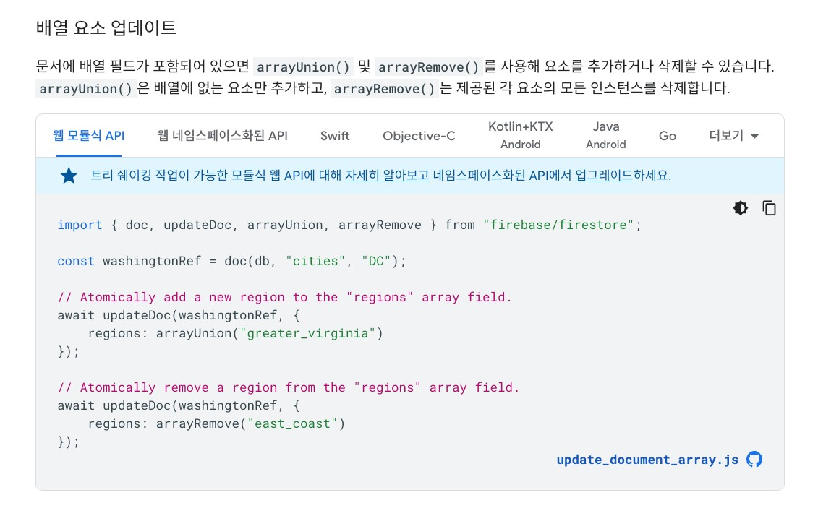
댓글 기능 구현
댓글 폼 작업
2.
댓글 폼 작업
참고: https://firebase.google.com/docs/firestore/manage-data/add-data
출처: Firebase 공식문서

Slide 104
댓글 기능 구현
3 댓글 리스트 작업

Slide 105
댓글 기능 구현
4 댓글 삭제 작업

Slide 106
댓글 기능 구현
댓글 삭제 작업
4.
댓글 삭제 작업
참고: https://firebase.google.com/docs/firestore/manage-data/add-data
출처: Firebase 공식문서
106

Slide 107

보안 확인하기
1 firebase 및 API 키 보안 작업

Slide 108
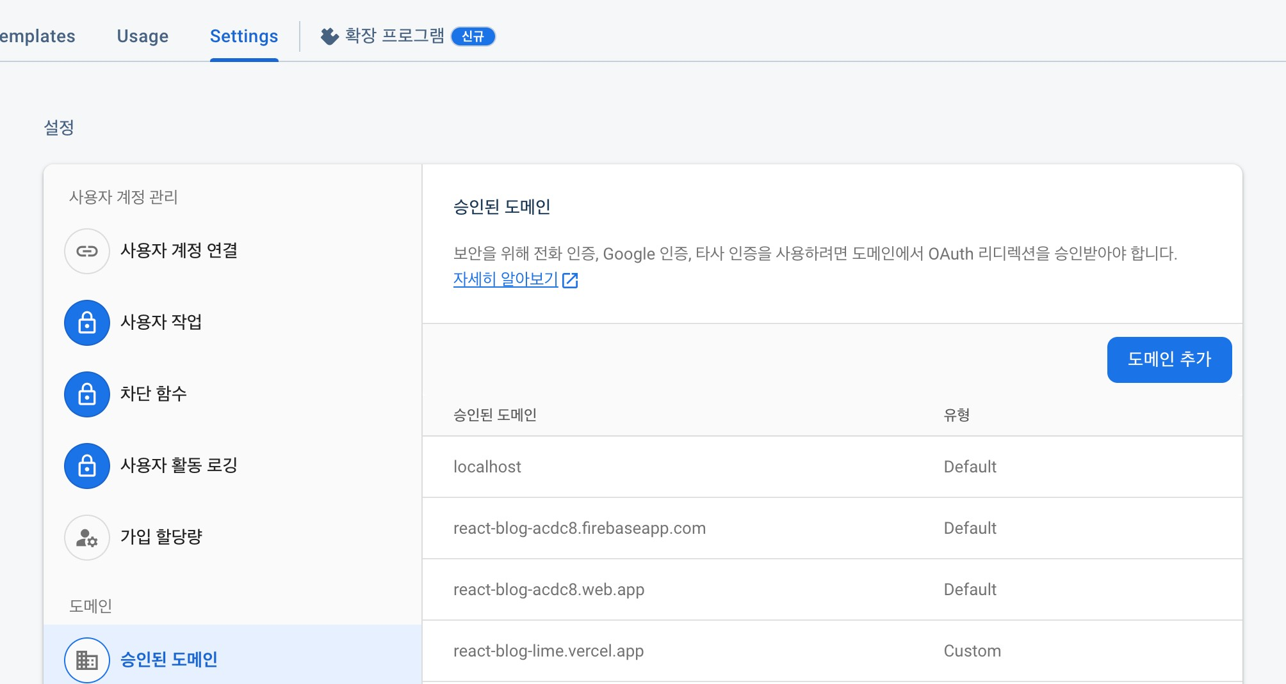

보안 확인하기
Firebase 보안 작업
1.
firebase 및 API 키 보안 작업
1. Firebase Authorization 승인된 도메인 설정
2. Firestore의 기본 보안규칙 (rules) 변경

Slide 109
보안 확인하기
API 키 보안 작업
1.
firebase 및 API 키 보안 작업
https://console.cloud.google.com/apis/credentials 에서 API Key 보안 작업
블로그 프로젝트 선택
API Keys → Browser Key 선택 → 애플리케이션 제한사항 설정 → 웹사이 트 → 승인된 url 추가
test.com/* 형식으로 도메인 추가 (localhost, firebase 도메인)

Slide 110

배포하기
1 Firebase CLI 설명, 세팅

Slide 111
배포하기
Firebase CLI 설명
1.
Firebase CLI 설명
Firebase CLI(Command Line Interface):
Firebase 프로젝트를 관리하고 다양한 Firebase 기능을 로컬에서 사용할 수 있게 해줌
Firebase 프로젝트 설정, 데이터베이스, Cloud Function, 호스팅 등 관리
Firebase CLI 설치 방법:
node.js 및 npm 설치 (사전에 작업됨)
npm install -g firebase-tools
firebase login (로그인 후 테스트)
firebase projects:list (파이어베이스 프로젝트 확인)
111

Slide 112
배포하기
2 Firebase로 배포하기

Slide 113
배포하기
Firebase로 배포하기
2.
Firebase로 배포하 기
프로젝트 초기화:
firebase init hosting
Command line에 아래와 같이 입력:
Use an existing project
fastcampus-react-blog
What do you want to use as your public directory? → ‘build’ 입력
Configure as a single-page app (rewrite all urls to /index.html) → yes
Set up automatic builds and deploys with GitHub? → No

Slide 114
배포하기
Firebase로 배포하기
2.
Firebase로 배포하 기
사이트 배포
yarn build (빌드 후 배포)
firebase deploy —only hosting
배포된 url 확인 (https://XXX-XXX-XXX.web.app)
Google console 및 Firebase 보안 적용
Firebase Auth > settings > 승인된 도메인 추가
Google Console > API > 보안 URL 추가

